Slide 1
Results of Total Segmentator & AEC Study
2026. 05. 22
JangHoon Chun
Department of, Medical Device Engineering & Management
Gangnam Severance Hospital,
Yonsei University College of Medicine
Notes:
발표 시작하겠습니다. 이번주 진행한 연구 결과에 대해 공유드리겠습니다.

Slide 2
1. What’s discussed in the last meetings
IMATA 값을 반영하여 SMI 데이터 재확인
SMI = (TAMA − IMATA) / Height²
SMI 기준 논문 5개 확인 후 남녀 SMI threshold 결정
‘한국 기준 하위 5%’로 설정 → M: 40.96 cm²/m², F: 30.6 cm²/m²
모델은 Logistic Regression과 Multimodal (Cross Attention) 사용
Clinic [Age, Sex, BMI] vs Clinic + AEC vs Clinic + AEC + Scanner [모델명]
Notes:
이번주 연구 요약입니다. 핵심은 세 가지 모델 구조의 비교입니다.
- **Clinic**: 나이, 성별, BMI만 사용하는 기저모델
- **Clinic + AEC**: 임상변수에 AEC 시계열 추가
- **Clinic + AEC + Scanner**: 여기에 CT 제조사 모델명을 임베딩으로 추가
그리고 SMI는 앞서 말씀드린 공식—`SMI = (TAMA − IMATA) / Height²`—으로 정의하고, 한국인 기준 하위 5% threshold로 이진 분류를 수행하였습니다. 참조한 논문은 총 5편으로, 이 기준에 대해서는 데이터 섹션에서 자세히 설명드리겠습니다.

Slide 3
1. What’s discussed in the last meetings
Best Model Summary
모델 | Test AUC | AUPRC | Brier | F1 | Sensitivity | Specificity
Model 1 | 0.8291 | 0.3249 | 0.1931 | 0.3636 | 78.6% | 68.7%
Model 2 | 0.8403 | 0.3367 | 0.2253 | 0.3788 | 89.3% | 65.2%
Model 3 | 0.8453 | 0.3993 | 0.2036 | 0.3802 | 82.1% | 69.2%
조건 | Clinic + AEC Matching | Clinic + AEC Unmatching | 차이
len064 / scale_clinic | 0.8140 | 0.8037 | −0.010
len064 / scale_both | 0.8403 | 0.7683 | −0.072
len128 / scale_clinic | 0.8287 | 0.7989 | −0.030
len128 / scale_both | 0.8310 | 0.8151 | −0.016
Notes:
*Slide 4의 Best Model Summary 표*를 보시면, 세 가지 최상위 모델 성능이 요약되어 있습니다.
- **1위: Model 3** (Clinic + AEC + Scanner, CrossAttn) — Test AUC **0.8453**, Sensitivity **82.1%**, Specificity **69.2%**
- **2위: Model 2** (Clinic + AEC, CrossAttn) — Test AUC **0.8403**, Sensitivity **89.3%**
- **3위: Model 1** (Clinic only, LR) — Test AUC **0.8291**
AEC를 추가함으로써 기저모델 대비 AUC가 최대 0.016 향상되었으며, 제조사 정보를 추가로 임베딩하면 추가적인 향상이 관찰되었습니다. 또한 하단에는 CrossAttn 모델에서 AEC 환자 매칭 여부에 따른 AUC 차이도 정리되어 있는데, 이 부분은 뒤에 별도로 설명드리겠습니다.

Slide 4
1. What’s discussed in the last meetings
데이터 분포 확인
구분 | Mean | Std | Min | p25 | Median | p75 | max
n slices | 168.6 | 32.0 | 44 | 151 | 165 | 184 | 460
z range (mm) | 469.6 | 52.6 | 215.0 | 441.0 | 467.5 | 497.5 | 918.0
구분 | 성별 | Mean | Std | Min | Median | Max
n slices (개수) | F | 168.61 | 32.05 | 50.0 | 165.0 | 460.0
 | M | 168.65 | 32.04 | 44.0 | 166.0 | 405.0
z range (mm) (범위) | F | 470.97 | 51.47 | 234.0 | 468.0 | 918.0
 | M | 467.58 | 54.34 | 215.0 | 465.0 | 808.0

Slide 5
2. Research Summary
Total Segmentator를 이용하여 Range 정규화
상단 : T12 upper, 하단 : left/right hip bottom
갖고 있는 patient 2,054에 대해서 630명의 데이터는 T12 missing으로 분류
AEC len을 128, 256으로 Model Performace 비교
Clinic + AEC가 Clinic 보다 test dataset AUC 기준 0.05 향상 (best. 0.833 → 0.887)
Clinic + AEC + Scanner인 경우에는 조건에 따라 다름
AEC가 Sarcopenia를 분류할 때 영향력이 있다는 결론 도출

Slide 6
3. Detailed progress
Data Preprocessing Pipeline Work Flow
Step 1. Clinic Data 정제 → 중복 제거, SMI 산출 등
Step 2. TotalSegmentator를 이용한 해부학적 경계 추출
DICOM → NifTI 변환 → totalsegmentator [“vertebrae_T12”, “hip_left”, “hip_right”] 진행
T12 upper, pubis bottom으로 경계 추출
Slice 번호를 확인하여 구간에 대한 AEC value 확인
Step 3. AEC crop 및 interpolation
128, 256 pt로 interpolation 진행

Slide 7
3. Detailed progress
Total Segmentator로 상하단 기준 좌표 전체 (2,054)
Total Segmentator로 상하단 기준 좌표 Success 건 (1,424 / 2,054)
 | N | Mean | Std | Min | P25 | Median | P75 | Max
Slices Num | 2,054 | 140.71 | 29.55 | 35 | 121 | 129 | 169 | 228
Z Range | 2,054 | 389.35 | 43.54 | 170 | 360 | 378 | 412.5 | 567.5
 | N | Mean | Std | Min | P25 | Median | P75 | Max
Slices Num | 1,424 | 125.12 | 18.89 | 35 | 119 | 124 | 130 | 206
Z Range | 1,424 | 366.93 | 23.66 | 170 | 354 | 369 | 381 | 442.5

Slide 8
3. Detailed progress
Total Segmentator로 상하단 기준 좌표 Success 건 (1,424 / 2,054)
PatientID | n_slices | slices | t12_slice | pubis_slice | z_range | z_t12 | z_pubis
1956748 | 48 | 35 | 14 | 48 | 170 | -408.7 | -578.7
4991416 | 83 | 63 | 20 | 82 | 310 | -173.25 | -483.25
5353942 | 90 | 63 | 28 | 90 | 186 | 395.7 | 209.7
1689397 | 81 | 65 | 17 | 81 | 320 | 424.2 | 104.2
3573692 | 93 | 66 | 28 | 93 | 195 | -172 | -367
9667967 | 90 | 69 | 21 | 89 | 340 | 2.75 | -337.25
9424240 | 93 | 70 | 24 | 93 | 345 | 1682 | 1337
9473084 | 83 | 70 | 14 | 83 | 345 | -87.48 | -432.48
9606769 | 93 | 70 | 22 | 91 | 345 | 1488.5 | 1143.5
9978341 | 83 | 70 | 9 | 78 | 345 | -236.2 | -581.2
8301141 | 111 | 71 | 30 | 100 | 350 | 909.8 | 559.8
8743115 | 108 | 71 | 25 | 95 | 350 | 742.8 | 392.8
9653409 | 96 | 71 | 26 | 96 | 350 | -16.5 | -366.5
2339555 | 110 | 72 | 31 | 102 | 355 | 495.1 | 140.1
6740540 | 105 | 72 | 29 | 100 | 355 | 428.5 | 73.5
9612809 | 89 | 72 | 16 | 87 | 355 | -278.35 | -633.35

Slide 9
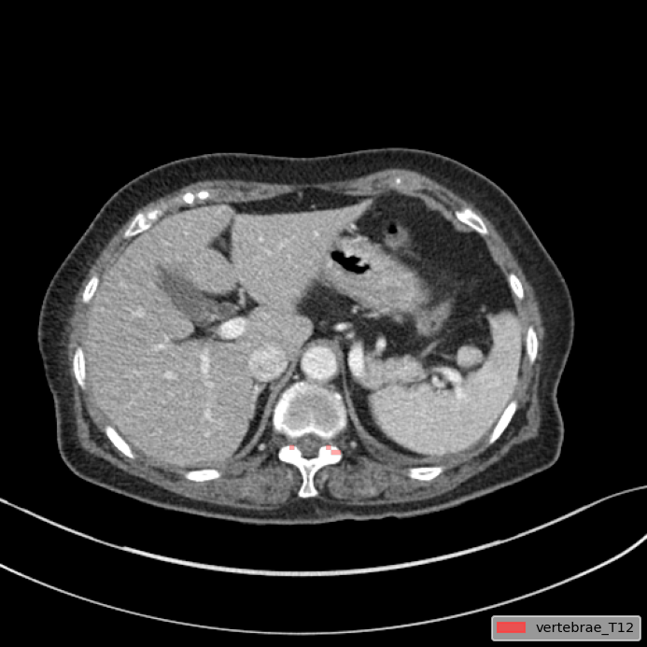
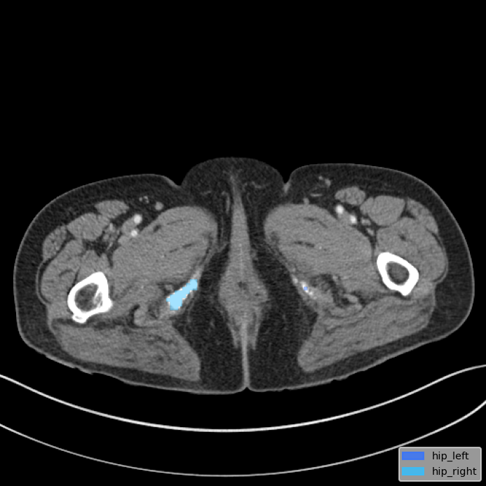
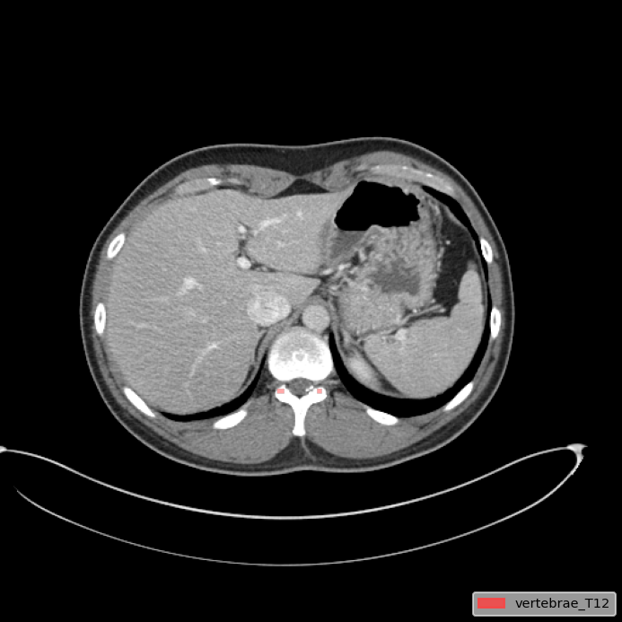
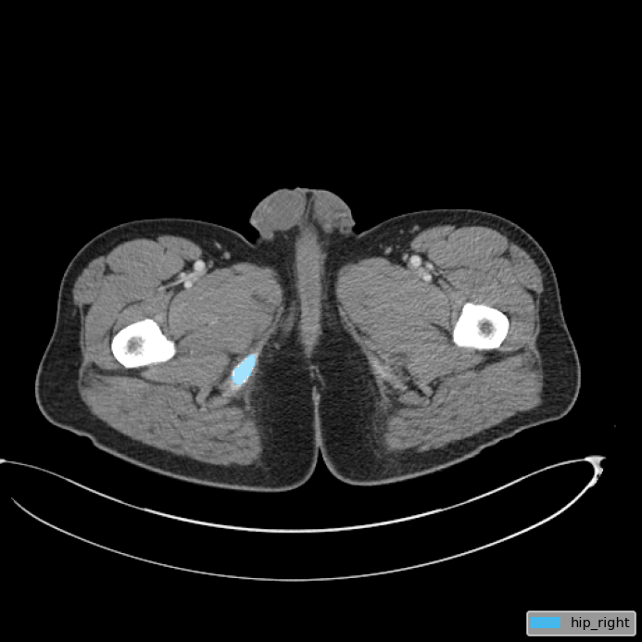
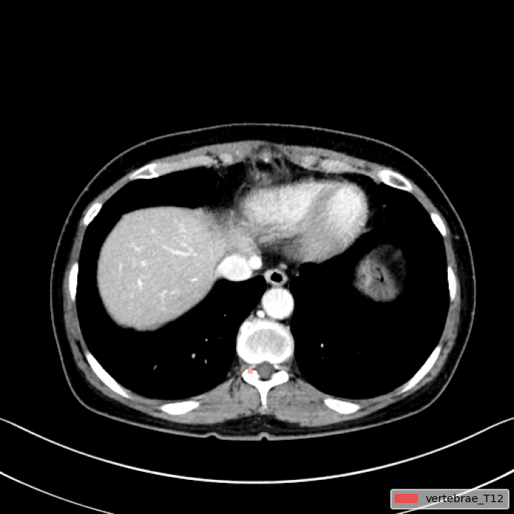
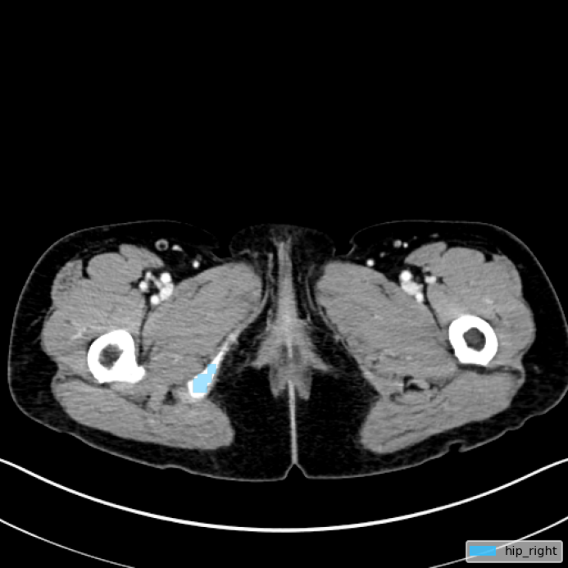
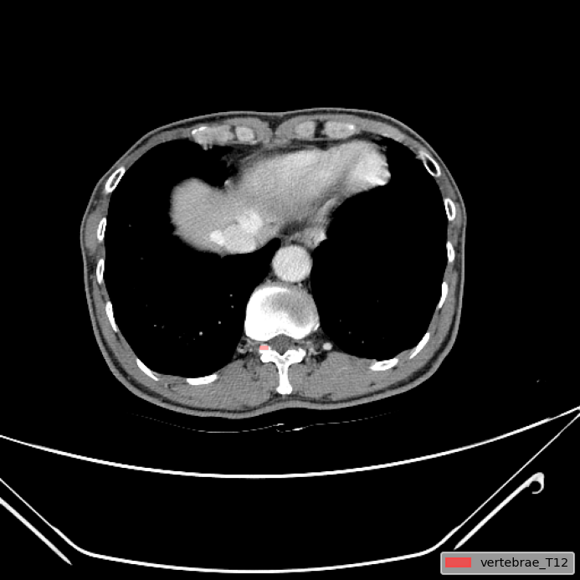
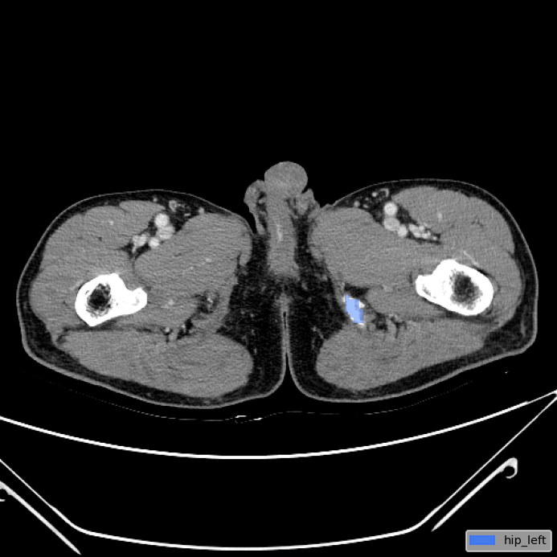
3. Detailed progress

Slide 10
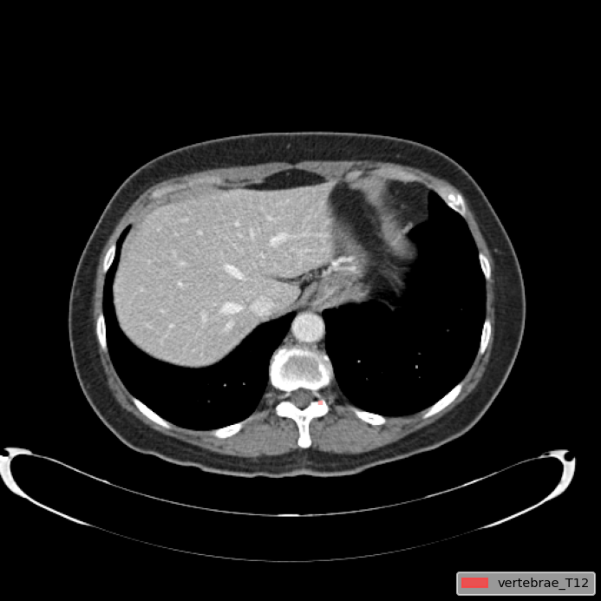
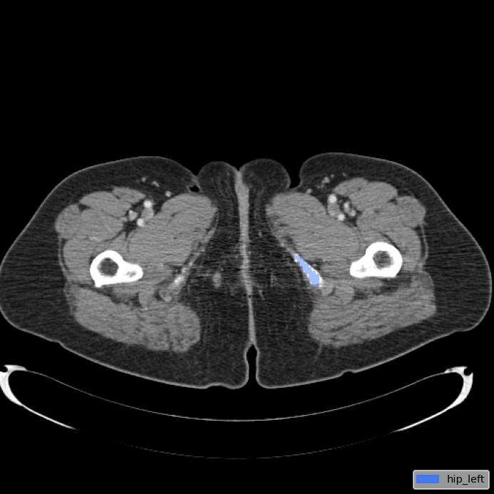
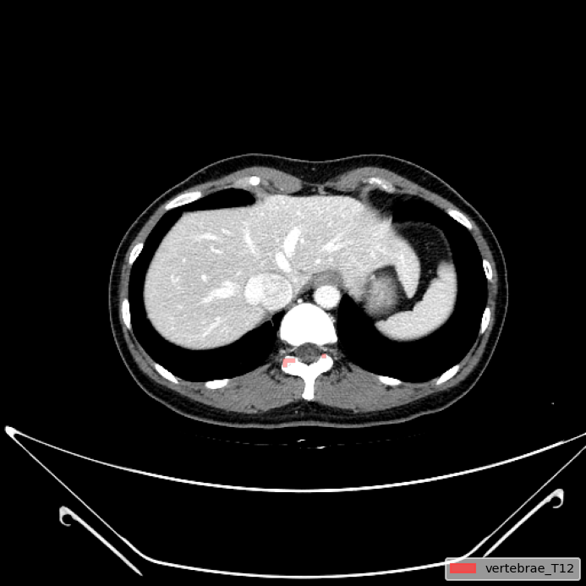
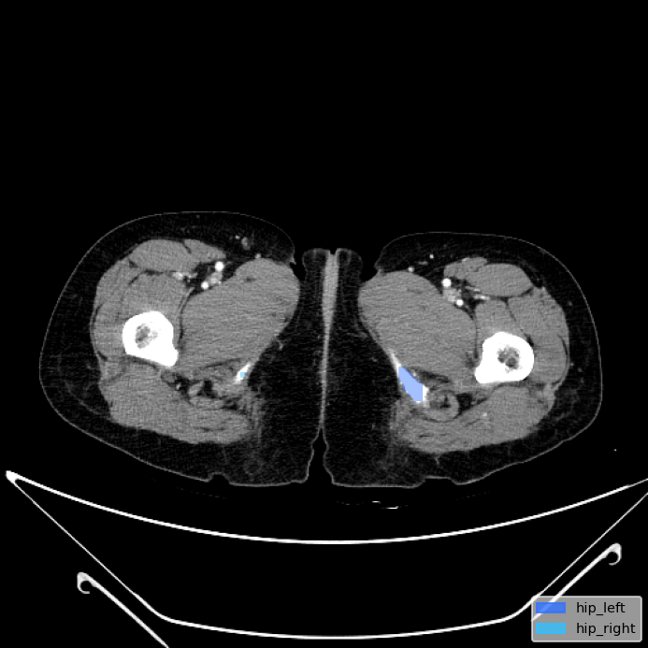
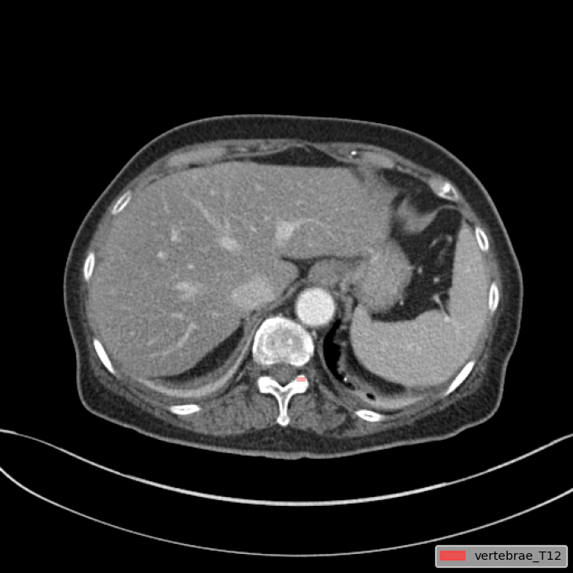
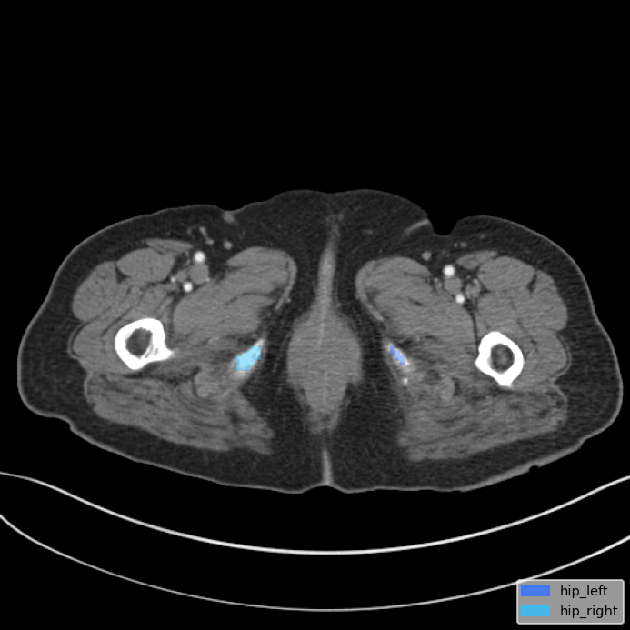
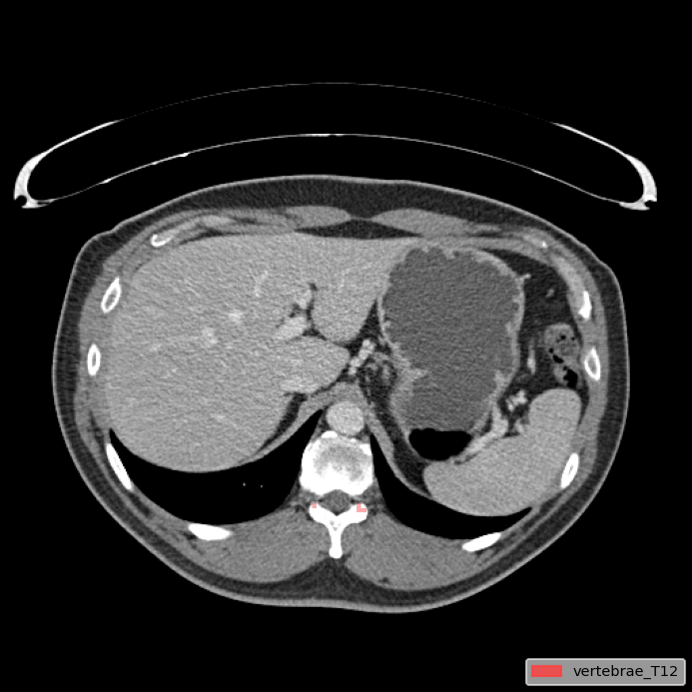
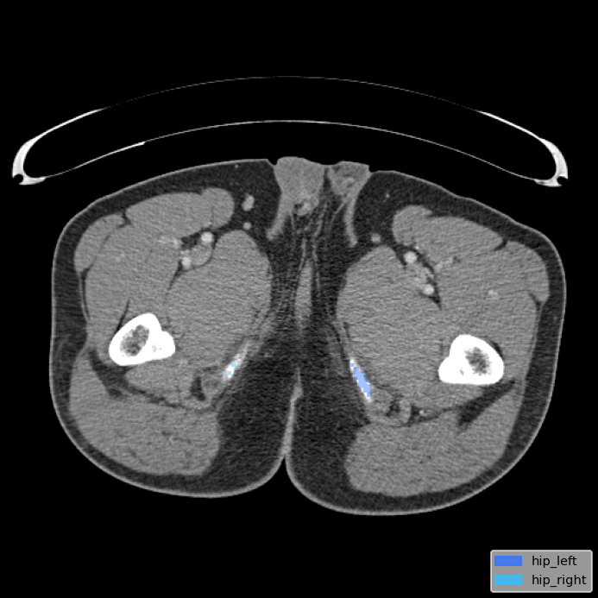
3. Detailed progress

Slide 11
3. Detailed progress
Total Segmentator로 상하단 기준 좌표 Fail 건 (630 / 2,054)
PatientID | n_slices | slices | t12_slice | pubis_slice | z_range | z_t12 | z_pubis
280328 | 177 | 172 | 1 | 172 | 427.5 | -249.596 | -677.096
288473 | 186 | 179 | 1 | 179 | 445 | -19.498 | -464.498
300279 | 180 | 175 | 1 | 175 | 435 | -205 | -640
305343 | 194 | 181 | 1 | 181 | 450 | -207.049 | -657.049
334474 | 185 | 170 | 1 | 170 | 422.5 | -3.044 | -425.544
433117 | 198 | 171 | 1 | 171 | 425 | -232.5 | -657.5
580790 | 206 | 182 | 1 | 182 | 452.5 | -154.753 | -607.253
661644 | 165 | 164 | 1 | 164 | 407.5 | -187.5 | -595
723671 | 173 | 168 | 1 | 168 | 417.5 | -222.5 | -640
727292 | 190 | 179 | 1 | 179 | 445 | -8.044 | -453.044
836829 | 165 | 165 | 1 | 165 | 410 | -31.538 | -441.539
871616 | 168 | 166 | 1 | 166 | 412.5 | -192.5 | -605
1003064 | 188 | 162 | 1 | 162 | 402.5 | -212.5 | -615
1134913 | 220 | 202 | 1 | 202 | 502.5 | -3.447 | -505.947
1146907 | 200 | 184 | 1 | 184 | 457.5 | -202.5 | -660
1154785 | 242 | 207 | 1 | 207 | 515 | 31.161 | -483.839

Slide 12
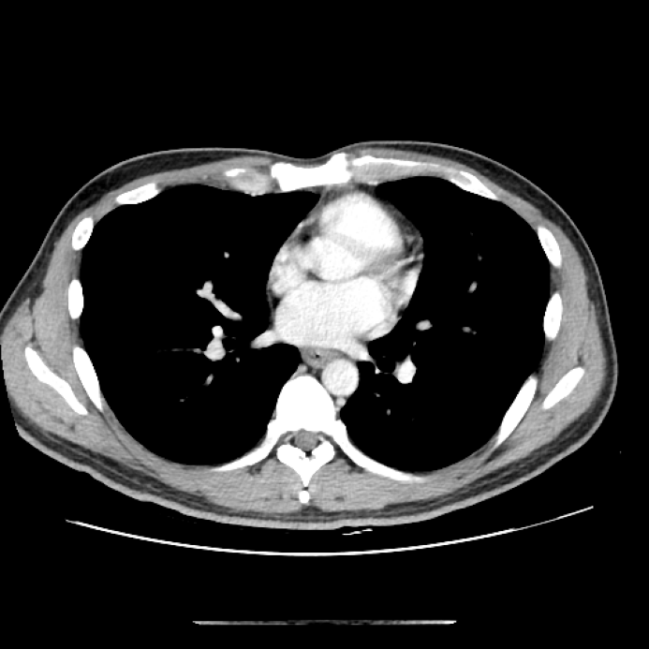
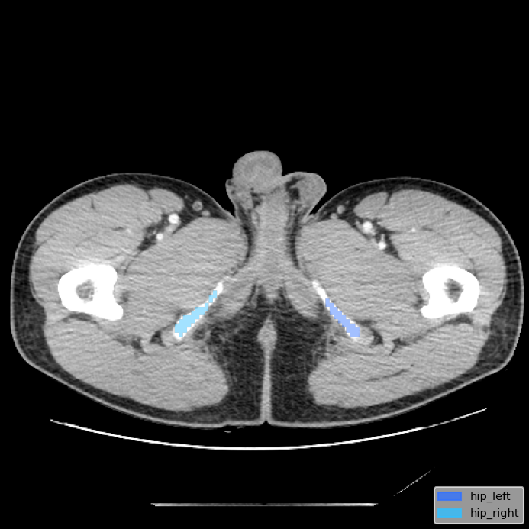
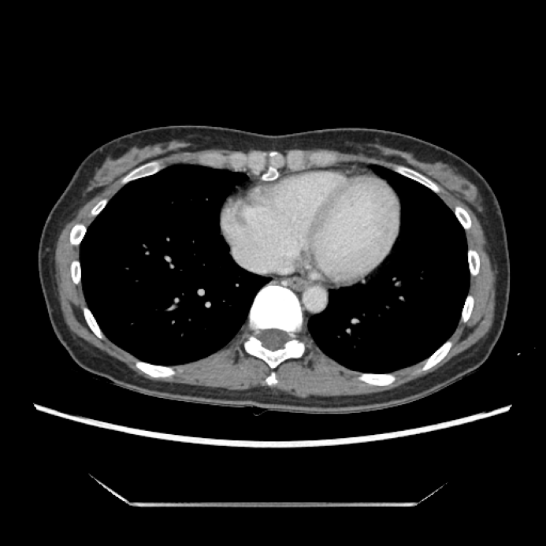
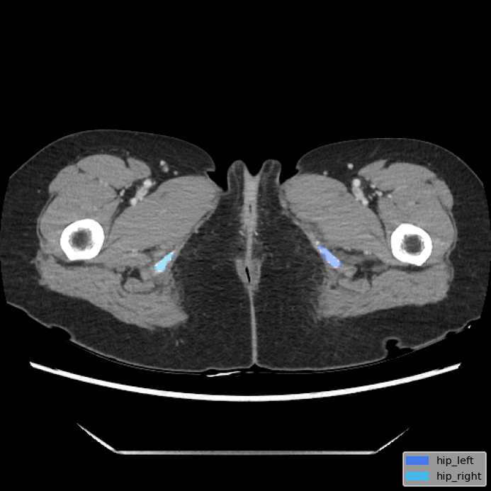
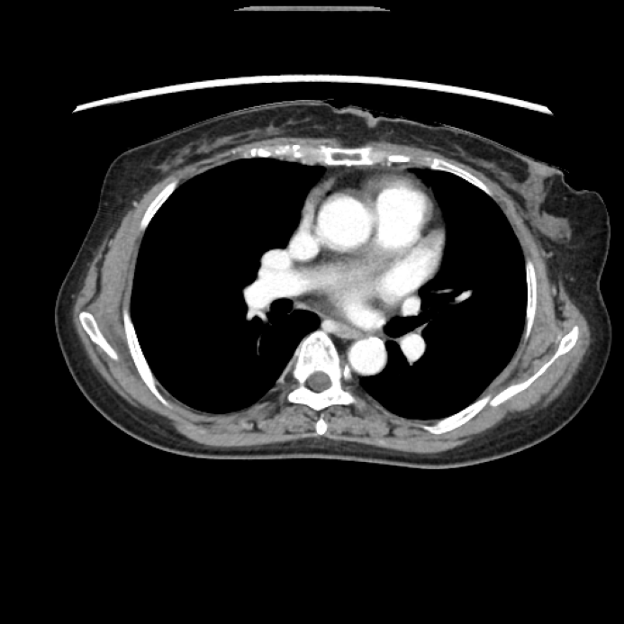
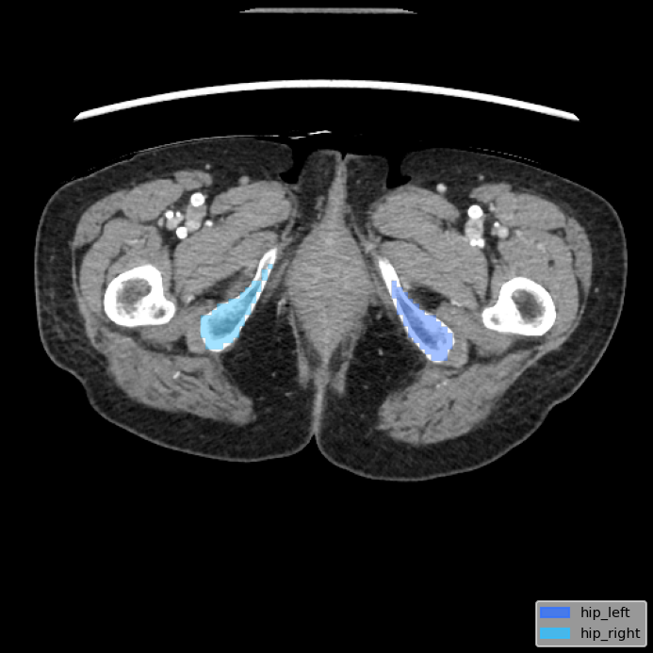
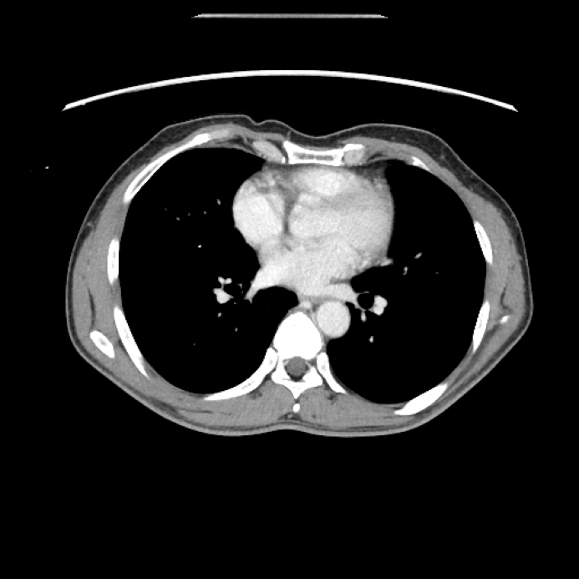
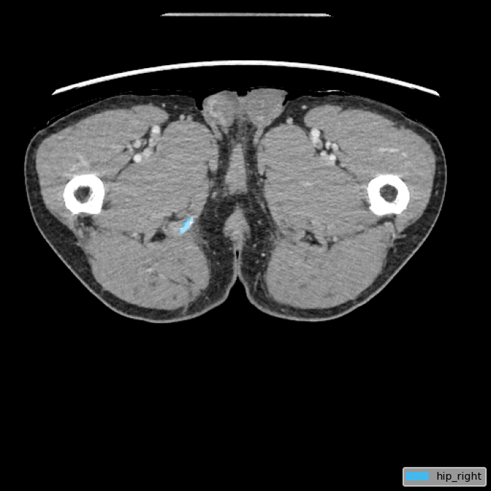
3. Detailed progress

Slide 13
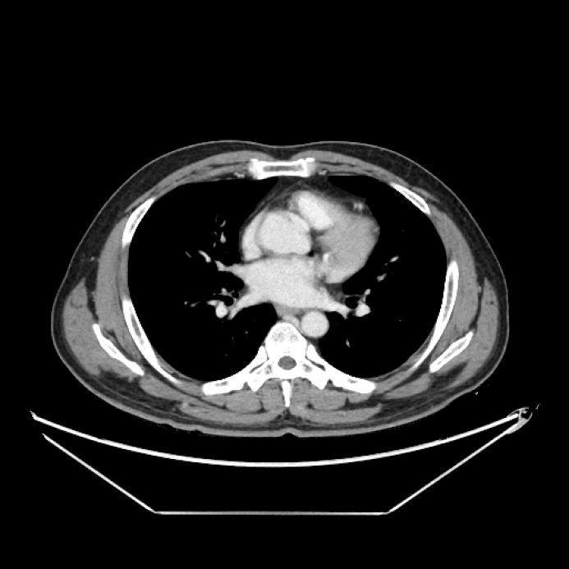
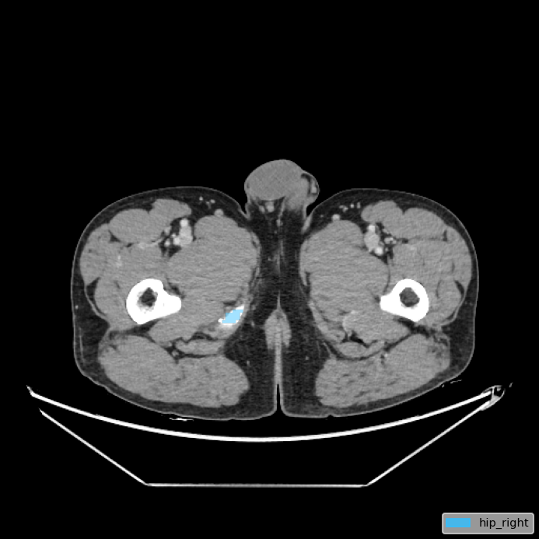
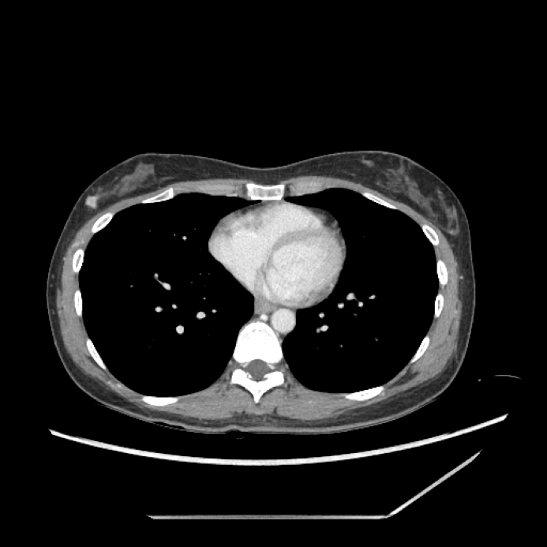
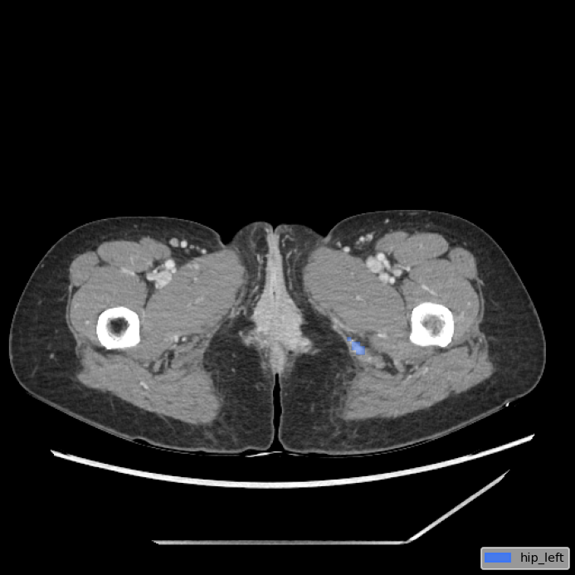
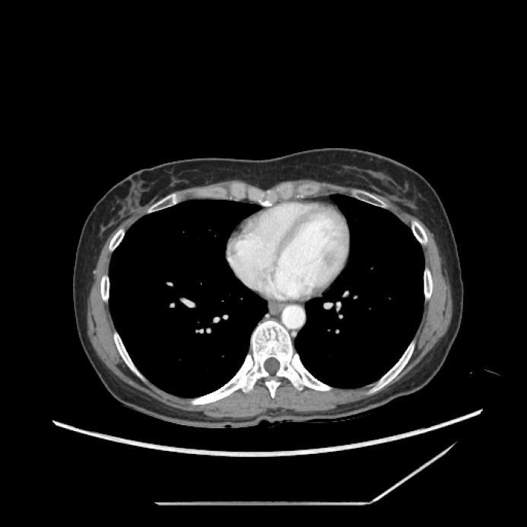
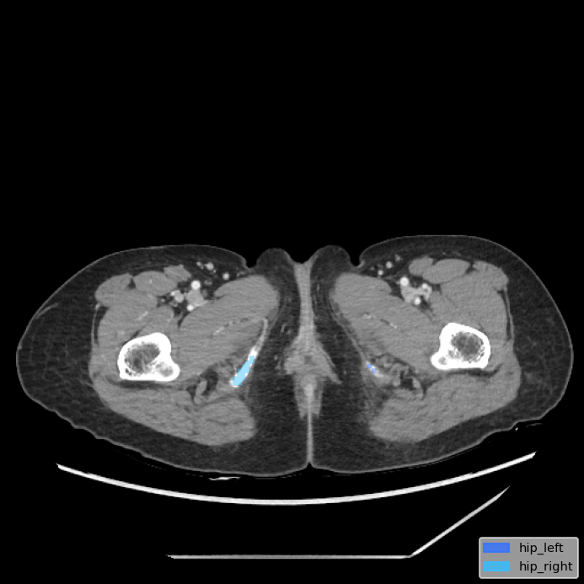
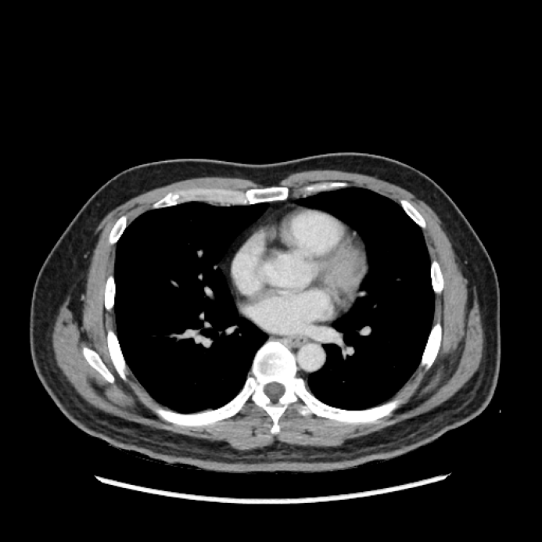
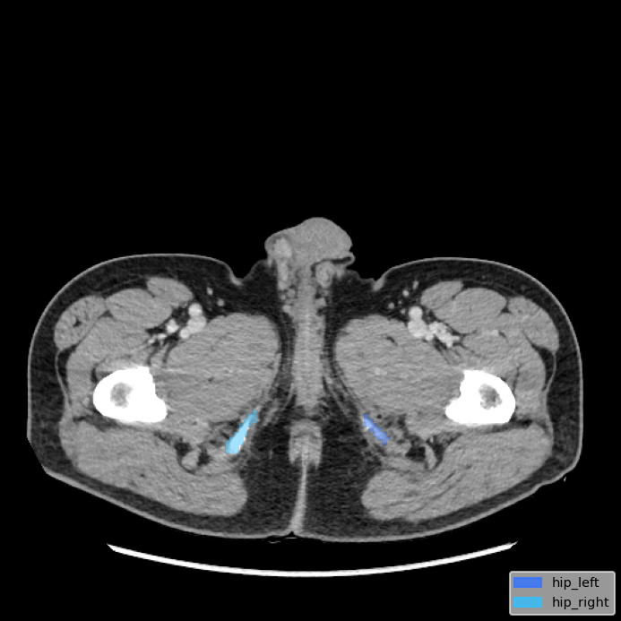
3. Detailed progress

Slide 14
3. Detailed progress
Data 정리
Clinic Data: Patient 3,762 → 중복 제거 2,033 → BMI, Height, Weight, SMI 결측치 제거 1,458
20세 이상, kVp =100, 메인 제조 모델
AEC: Patient 2,054 (Crop ok : T12 missing = 1,424 : 630)
OK
OK + Missing
단계 | 제외 기준 | 제외 (n) | 잔여 (n)
1 | OK 中 Fixed AEC 제거 | 1,424 | 1,375
2 | Clinic Data ∩ AEC 교집합 | 101 | 960
 | └ kVp ≠ 100 | 83 | —
 | └ ManufacturerModelName 소수 비율 | 18 | —
 | 최종 분석 대상 |  | 859
단계 | 제외 기준 | 제외 (n) | 잔여 (n)
1 | Fixed AEC 제거 | 2.054 | 1,759
2 | Clinic Data ∩ AEC 교집합 | 111 | 1,273
 | └ kVp ≠ 100 | 93 | —
 | └ ManufacturerModelName 소수 비율 | 18 | —
 | 최종 분석 대상 |  | 1,162

Slide 15
3. Detailed progress
Model 성능 비교
Parameter 비교
Model 1 — Baseline
len128/256
원본 AEC 길이 (128/256)
Age, Sex, BMI → Logistic Regression
crop80/60
중앙 80% / 60% 구간만 사용
Model 2 — AEC Matched
norm
원본 AEC 시퀀스 min-max 정규화
Clinic + AEC(동일환자) → CrossAttention
excl_extreme
상하위 1% 이상치 제거 후 정규화
Model 2_2 — AEC Unmatched
※ BCE / Focal Loss × AEC 128pt / 256pt = 4 시나리오 × 5조건 = 20조건
Clinic + AEC(다른환자) → 음성 대조군
Model 3 — Scanner+AEC
Clinic + MFR + AEC → CrossAttention3

Slide 16
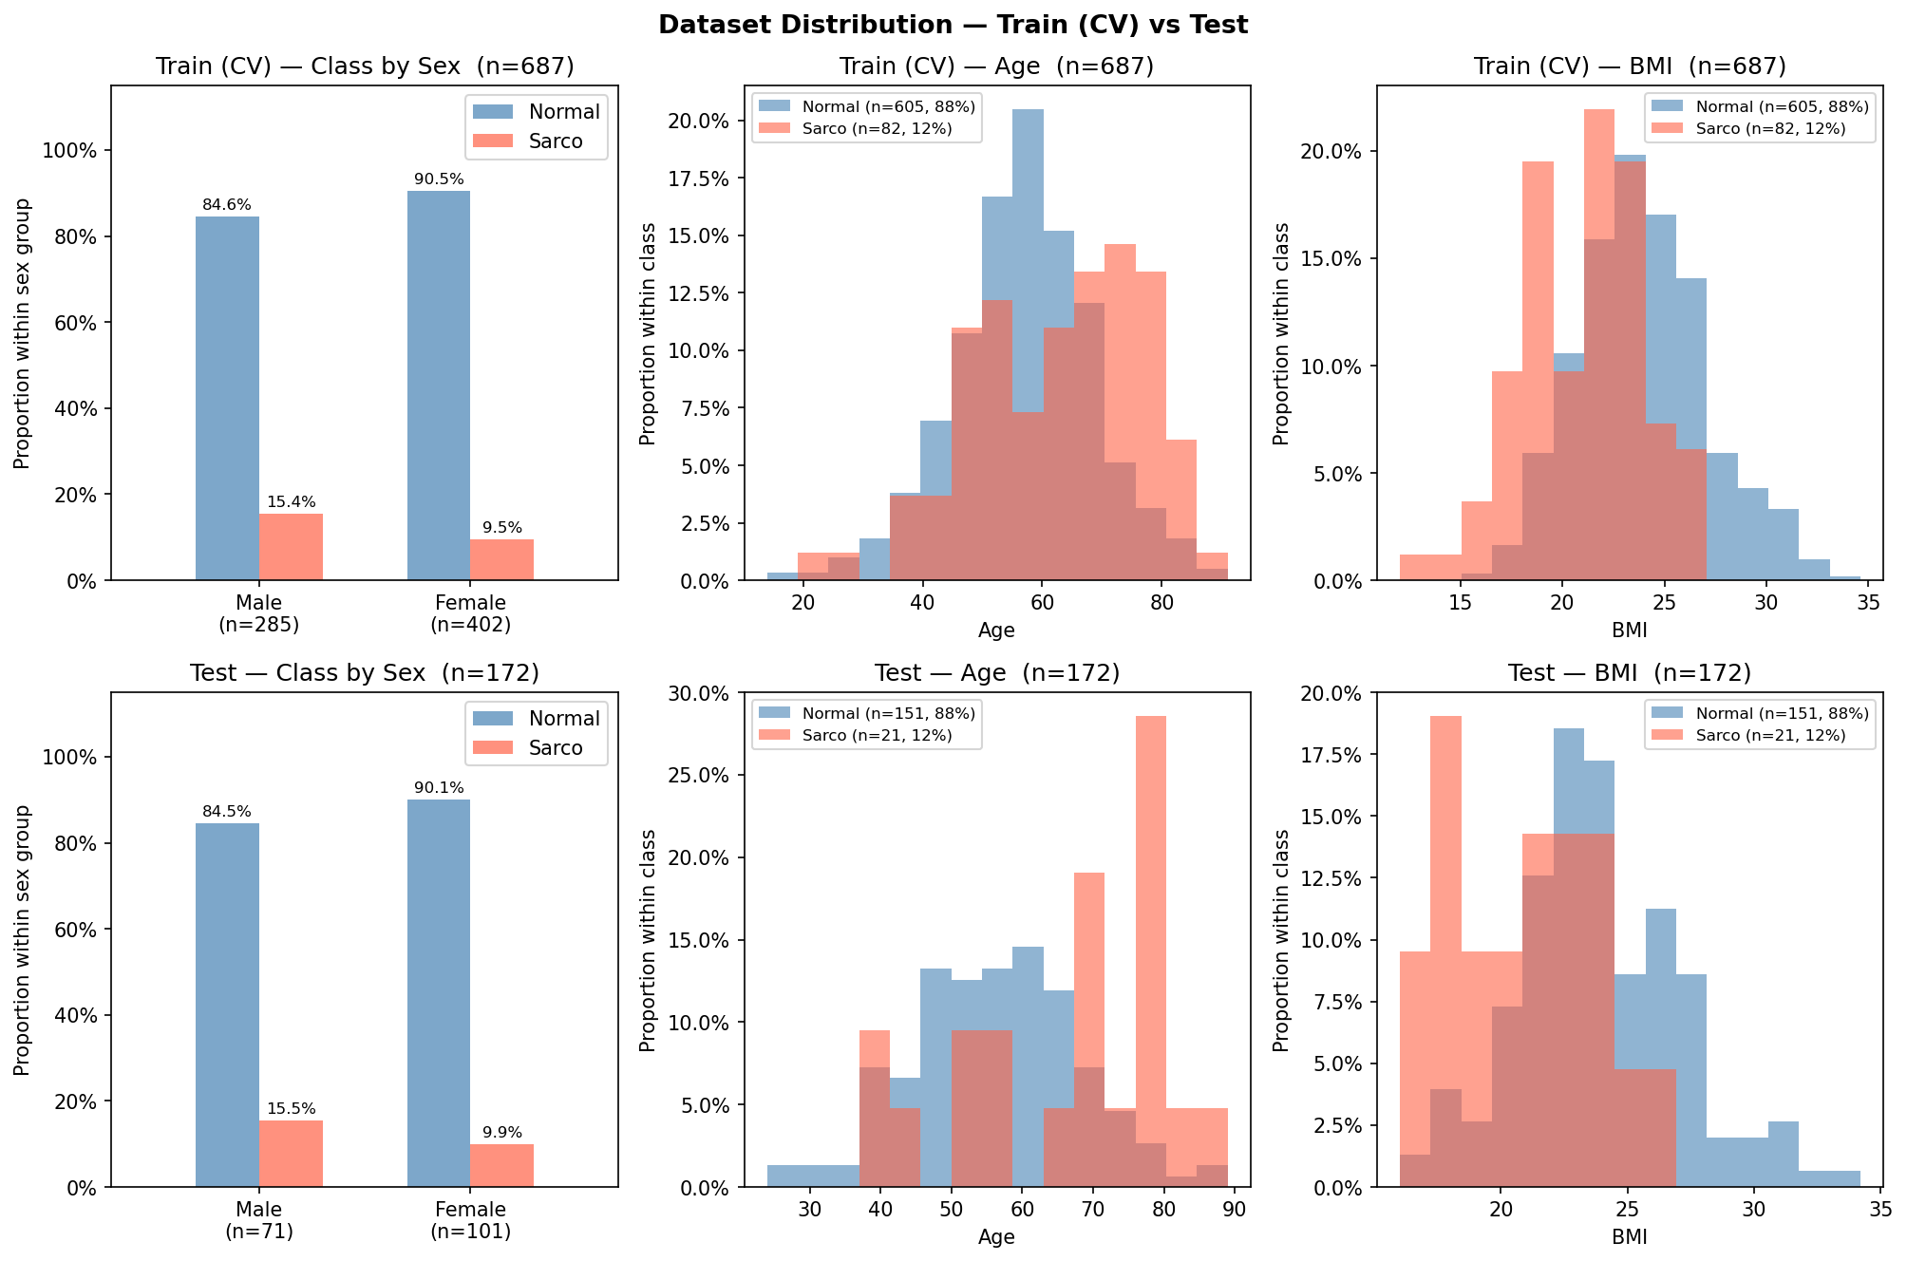
3. Detailed progress
데이터셋 구성
구분
남성(M)
여성(F)
합계
Train
285 (Sarco 15.4%)
402 (Sarco 9.5%)
687 (Sarco 11.9%)
Test
71 (Sarco 15.5%)
101 (Sarco 9.9%)
172 (Sarco 12.2%)
연령: 57.6±12.1세 | BMI: 23.6±3.3 kg/m² | Train:Test = 8:2

Slide 17
3. Detailed progress
통계 분석 방법
5-Fold Cross Validation
Bootstrap 95% CI (Test Set)
DeLong AUC Test (Test Set)

Slide 18
3. Detailed progress
전체 모델 성능 비교
AEC 128 | Normalized | BCEWithLogitsLoss
M1 → M2 → M3 순차 비교 | Bootstrap 95% CI | Brier → Calibration 참조
모델
AUC
95% CI AUC
AUPRC
F1
vs M1 Δ AUC
vs M1 DeLong p
비고
M1 (LR)
0.8325
[0.739, 0.909]
0.5008
0.3953
—
기준선
Clinic Only
M2 (CrossAttn)
0.8868
[0.810, 0.949]
0.5551
0.4444
+0.054
p=0.071 †
Clinic+AEC
M2_2 (Neg.Ctrl)
0.8420
[0.750, 0.919]
0.5177
0.3619
+0.010
(neg ctrl)
Unmatched
M3 (CrossAttn3)
0.8944
[0.825, 0.950]
0.5636
0.4571
+0.062
p=0.040 *
Clinic+Scn+AEC
유의수준: *** p<0.001 ** p<0.01 * p<0.05 † p<0.10 ns p≥0.10

Slide 19
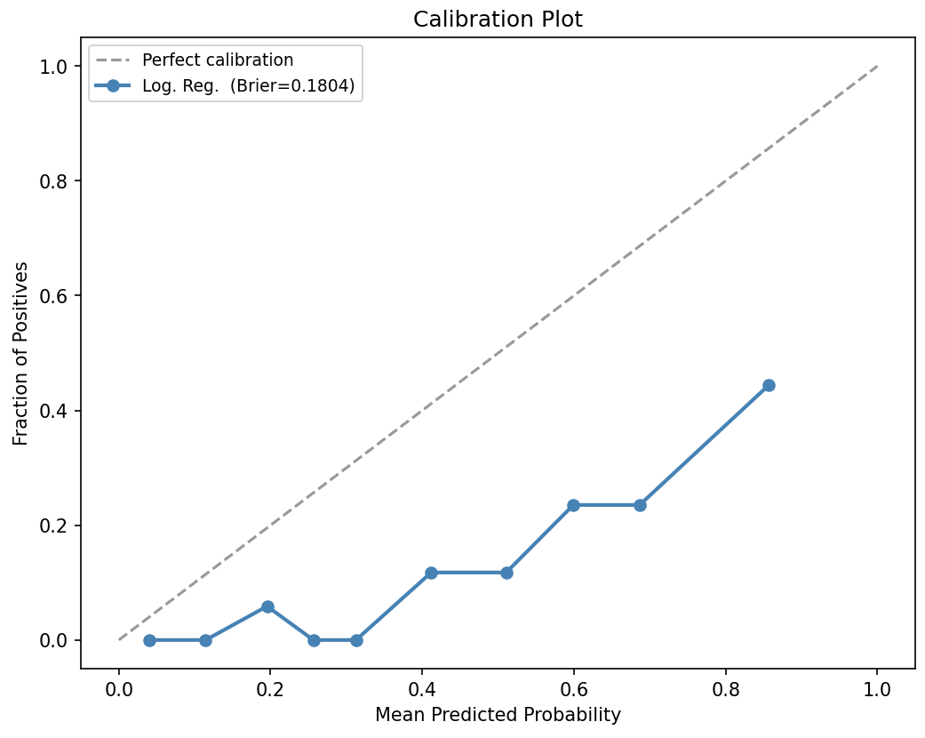
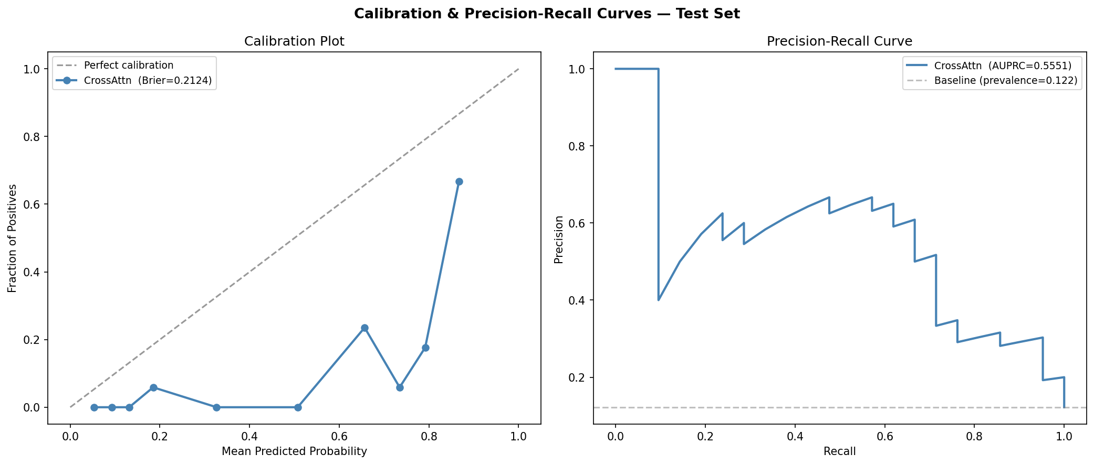
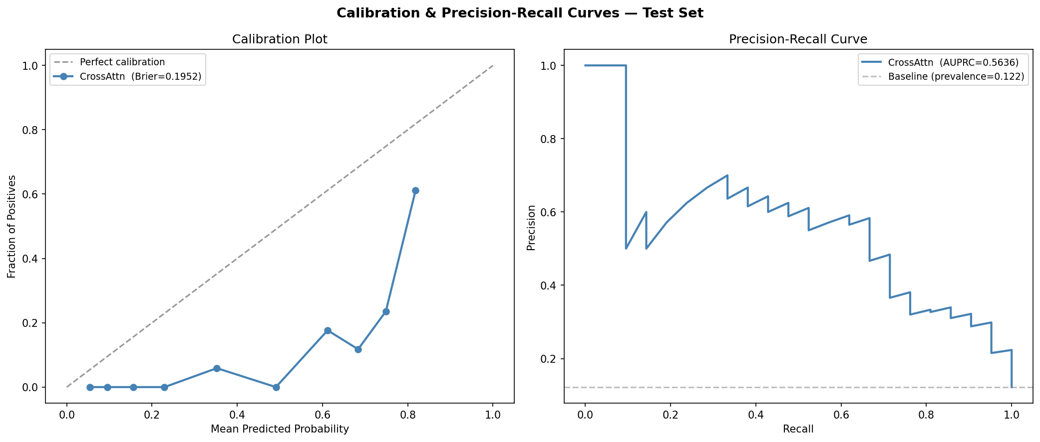
3. Detailed progress
전체 모델 성능 비교
AEC 128 | Normalized | BCEWithLogitsLoss
Model 1 (Clinic)
Model 2 (Clinic + AEC)
Model 3 (Clinic + AEC + Scanner)

Slide 20
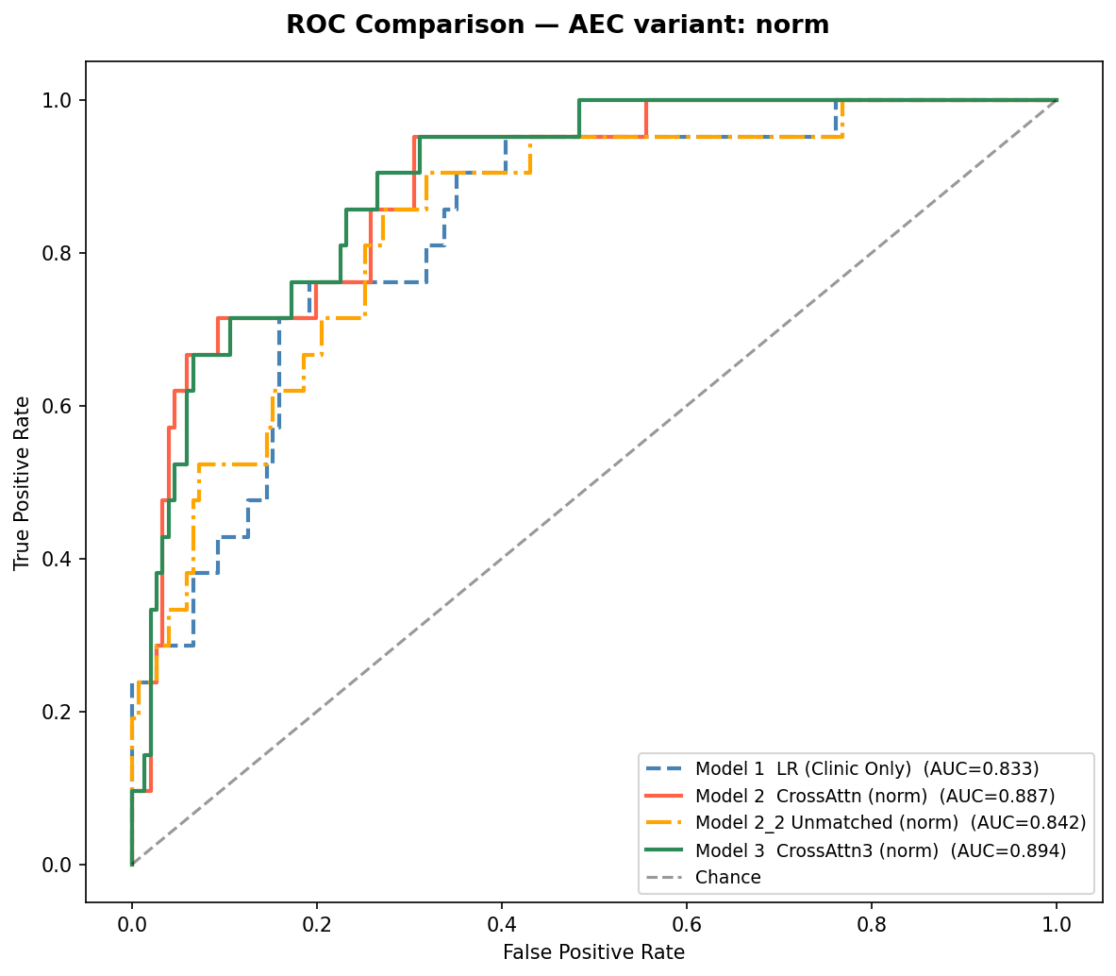
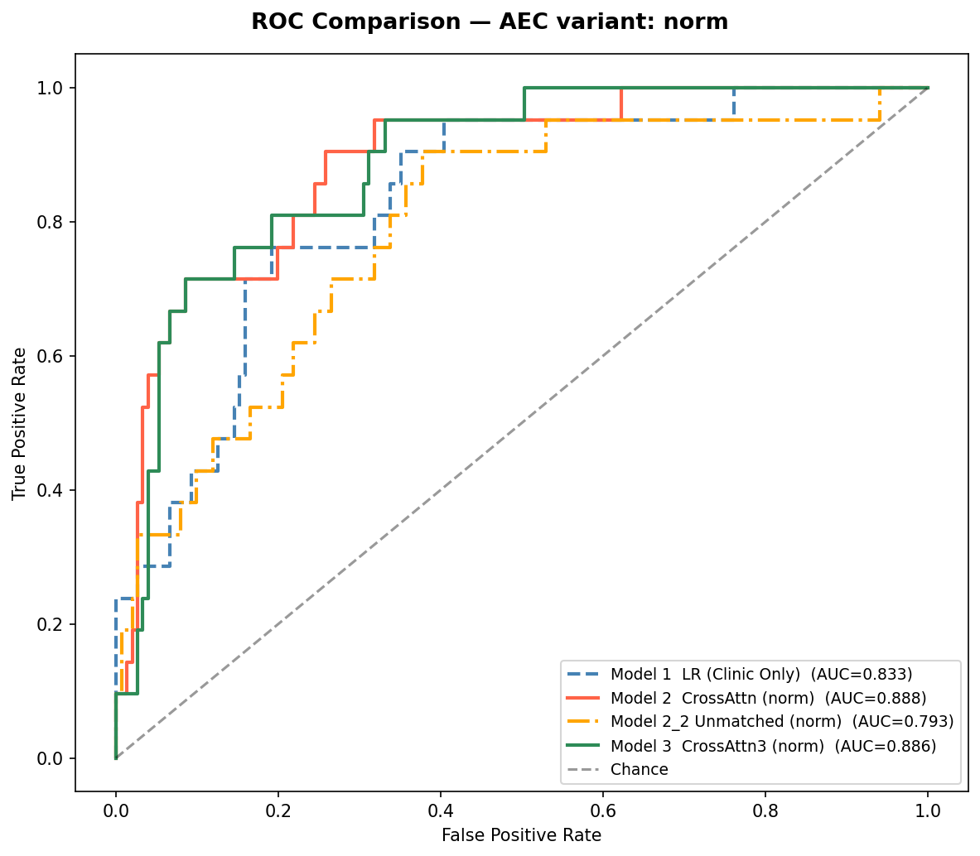
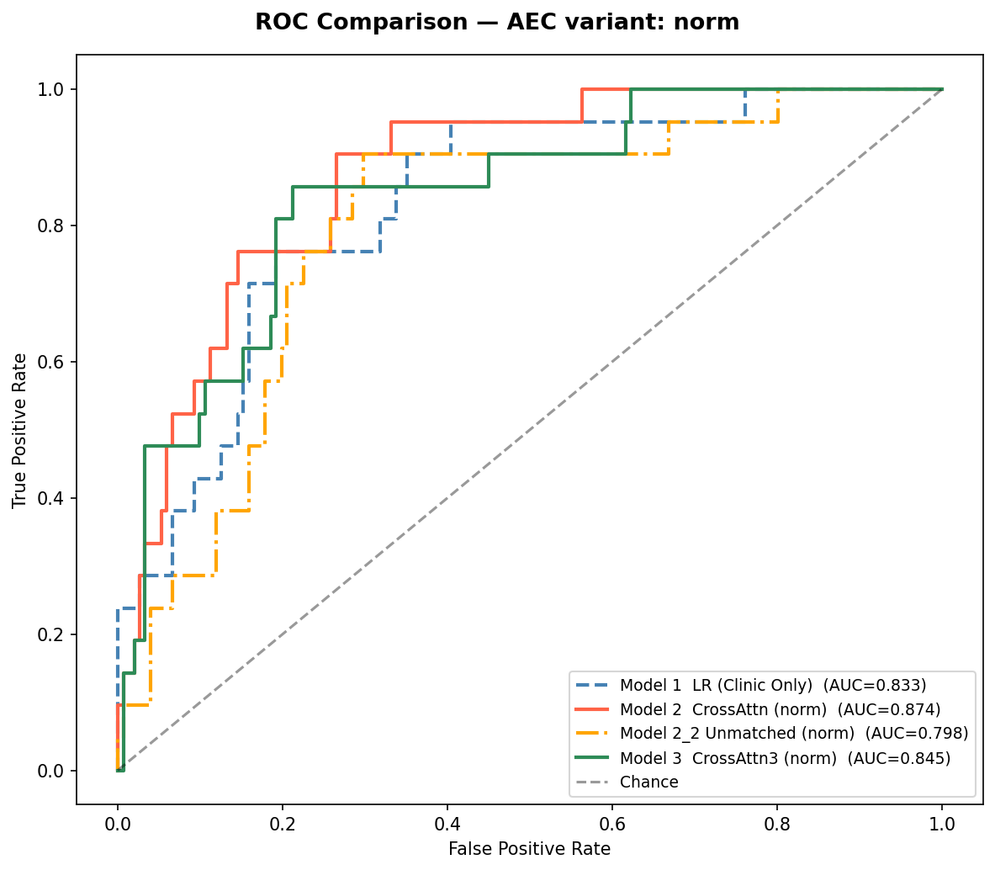
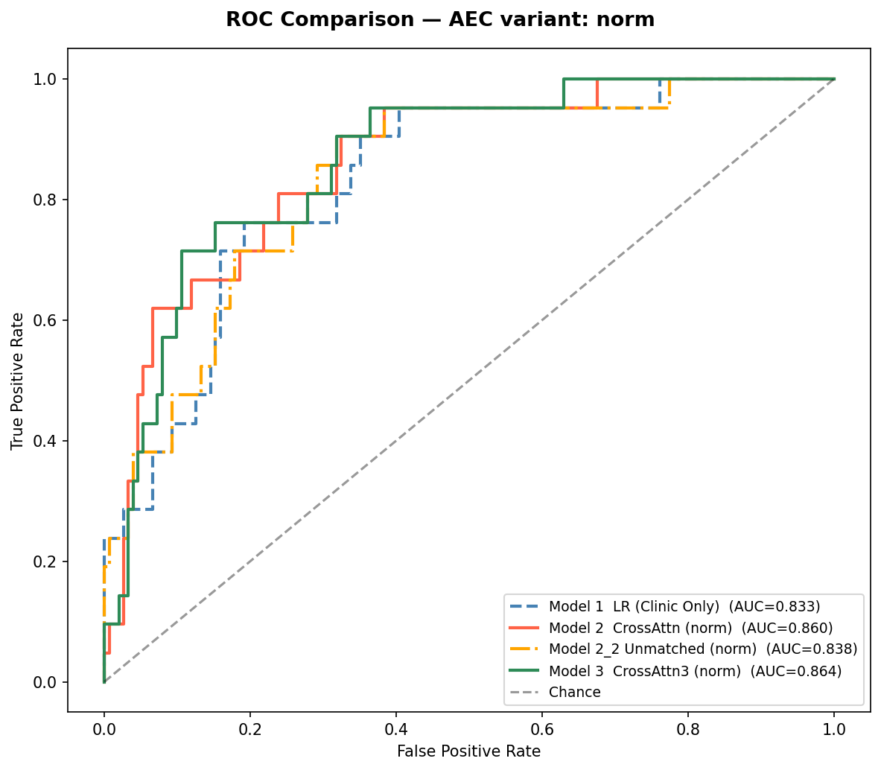
3. Detailed progress
Model 1 (Clinic) vs Model 2 (Clinic + AEC) 비교
DeLong Test — M1(LR) vs M2(CrossAttn) [ norm 조건 ]
조건별 ROC 비교 (norm 기준, M1·M2·M2₂·M3 포함)
시나리오
M1 AUC
M2 AUC
Δ AUC
p-val
BCE+AEC128
0.8325
0.8868
+0.054
p=0.071 †
BCE+AEC256
0.8325
0.8884
+0.056
p=0.013 *
Focal+AEC128
0.8325
0.8739
+0.041
p=0.079 †
Focal+AEC256
0.8325
0.8600
+0.027
p=0.330 ns
BCE+AEC128
BCE+AEC256
Bootstrap 95% CI — BCE+AEC128+norm 기준
지표
M1
M2
Δ(M2-M1)
AUC-ROC
0.833 [0.739,0.909]
0.887 [0.810,0.949]
+0.054
AUPRC
0.501 [0.297,0.694]
0.555 [0.361,0.764]
+0.054
Brier
0.180 [0.153,0.212]
0.212 [0.177,0.249]
+0.032
F1
0.395 [0.254,0.523]
0.444 [0.303,0.578]
+0.049
Focal+AEC128
Focal+AEC256

Slide 21
3. Detailed progress
Model 1 (Clinic) vs Model 3 (Clinic + AEC + Scanner) 비교
DeLong Test — M1(LR) vs M3(CrossAttn) [ norm 조건 ]
조건별 ROC 비교 (norm 기준, M1·M2·M2₂·M3 포함)
시나리오
M1 AUC
M3 AUC
Δ AUC
p-val
BCE+AEC128
0.8325
0.8944
+0.062
p=0.040 *
BCE+AEC256
0.8325
0.8858
+0.053
p=0.062 †
Focal+AEC128
0.8325
0.8448
+0.012
p=0.776 ns
Focal+AEC256
0.8325
0.8641
+0.032
p=0.253 ns
BCE+AEC128
BCE+AEC256
Bootstrap 95% CI — BCE+AEC128+norm 기준
지표
M1
M3
Δ(M3-M1)
AUC-ROC
0.833 [0.739,0.909]
0.894 [0.825,0.950]
+0.062
AUPRC
0.501 [0.297,0.694]
0.564 [0.366,0.766]
+0.063
Brier
0.180 [0.153,0.212]
0.195 [0.165,0.227]
+0.015
F1
0.395 [0.254,0.523]
0.457 [0.305,0.595]
+0.062
Focal+AEC128
Focal+AEC256

Slide 22
3. Detailed progress
Model 2 (Clinic + AEC) vs Model 3 (Clinic + AEC + Scanner) 비교
DeLong Test — M2(CrossAttn) vs M3(CrossAttn3) [ 전 조건 ]
조건
M2 AUC
M3 AUC
Δ AUC
p-val
sig
해석
BCE+AEC128 norm
0.8868
0.8944
+0.008
0.437
ns
• M2 vs M3: 20개 조건 중 19개 ns
BCE+AEC128 crop60
0.8635
0.8505
-0.013
0.513
ns
→ Scanner 정보가 AUC에 통계적 유의차 미산출
BCE+AEC128 crop80
0.8612
0.8575
-0.004
0.793
ns
• 예외: Focal+AEC256+excl_extreme p=0.013 (*)
BCE+AEC128 len128
0.8578
0.8357
-0.022
0.255
ns
→ 단 1건, 해석에 주의 필요
BCE+AEC256 norm
0.8884
0.8858
-0.003
0.851
ns
• M3는 일관되게 M2보다 미세하게 높거나 비슷함
BCE+AEC256 len128
0.8694
0.8559
-0.014
0.530
ns
→ 방향성은 존재, 검출력 부족 가능성
Focal+AEC128 norm
0.8739
0.8448
-0.029
0.296
ns
Focal+AEC256 norm
0.8600
0.8641
+0.004
0.807
ns
Focal+AEC256 excl
0.8854
0.8174
-0.068
0.013
*

Slide 23
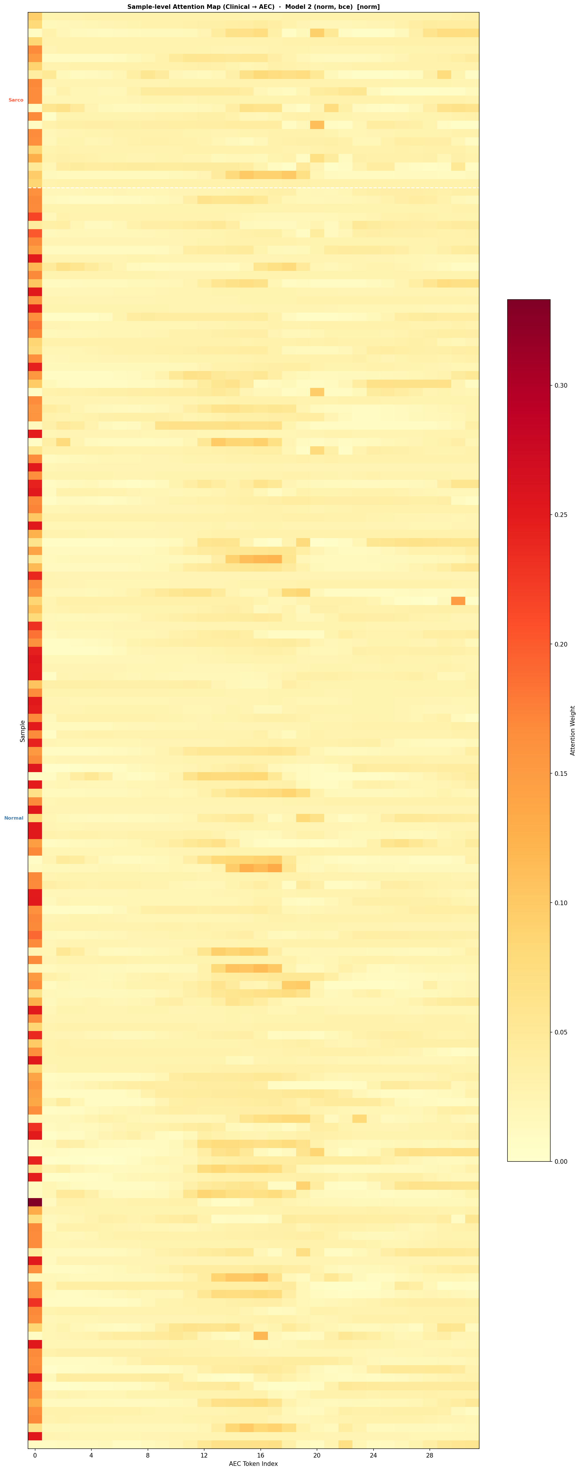
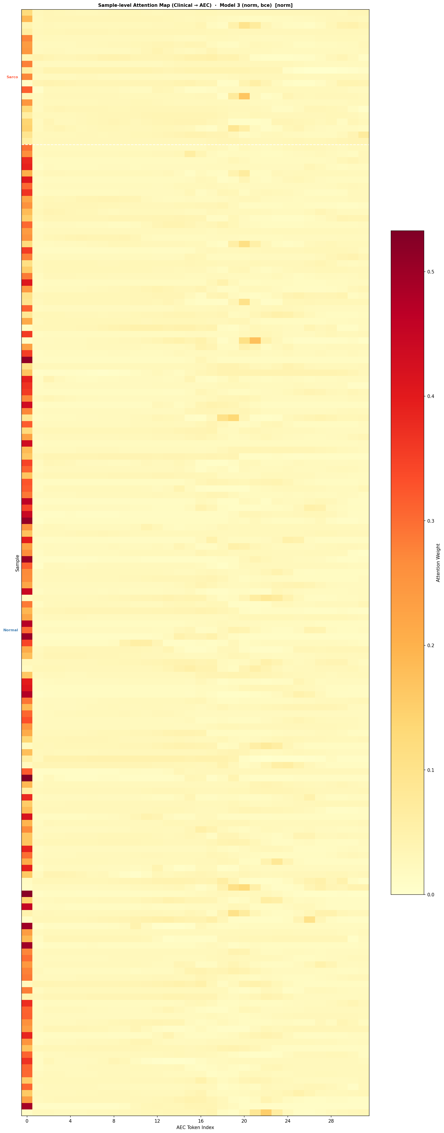
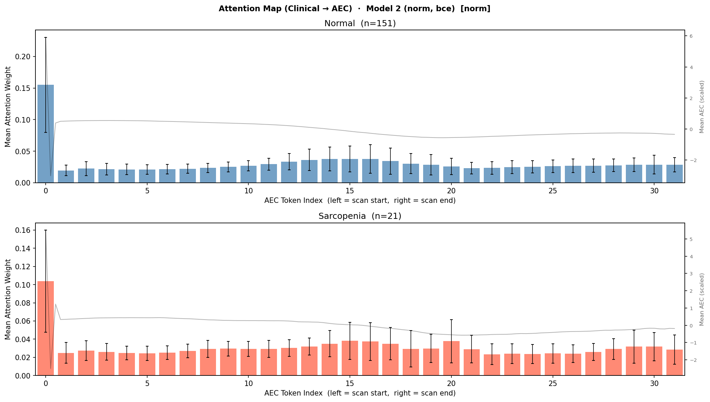
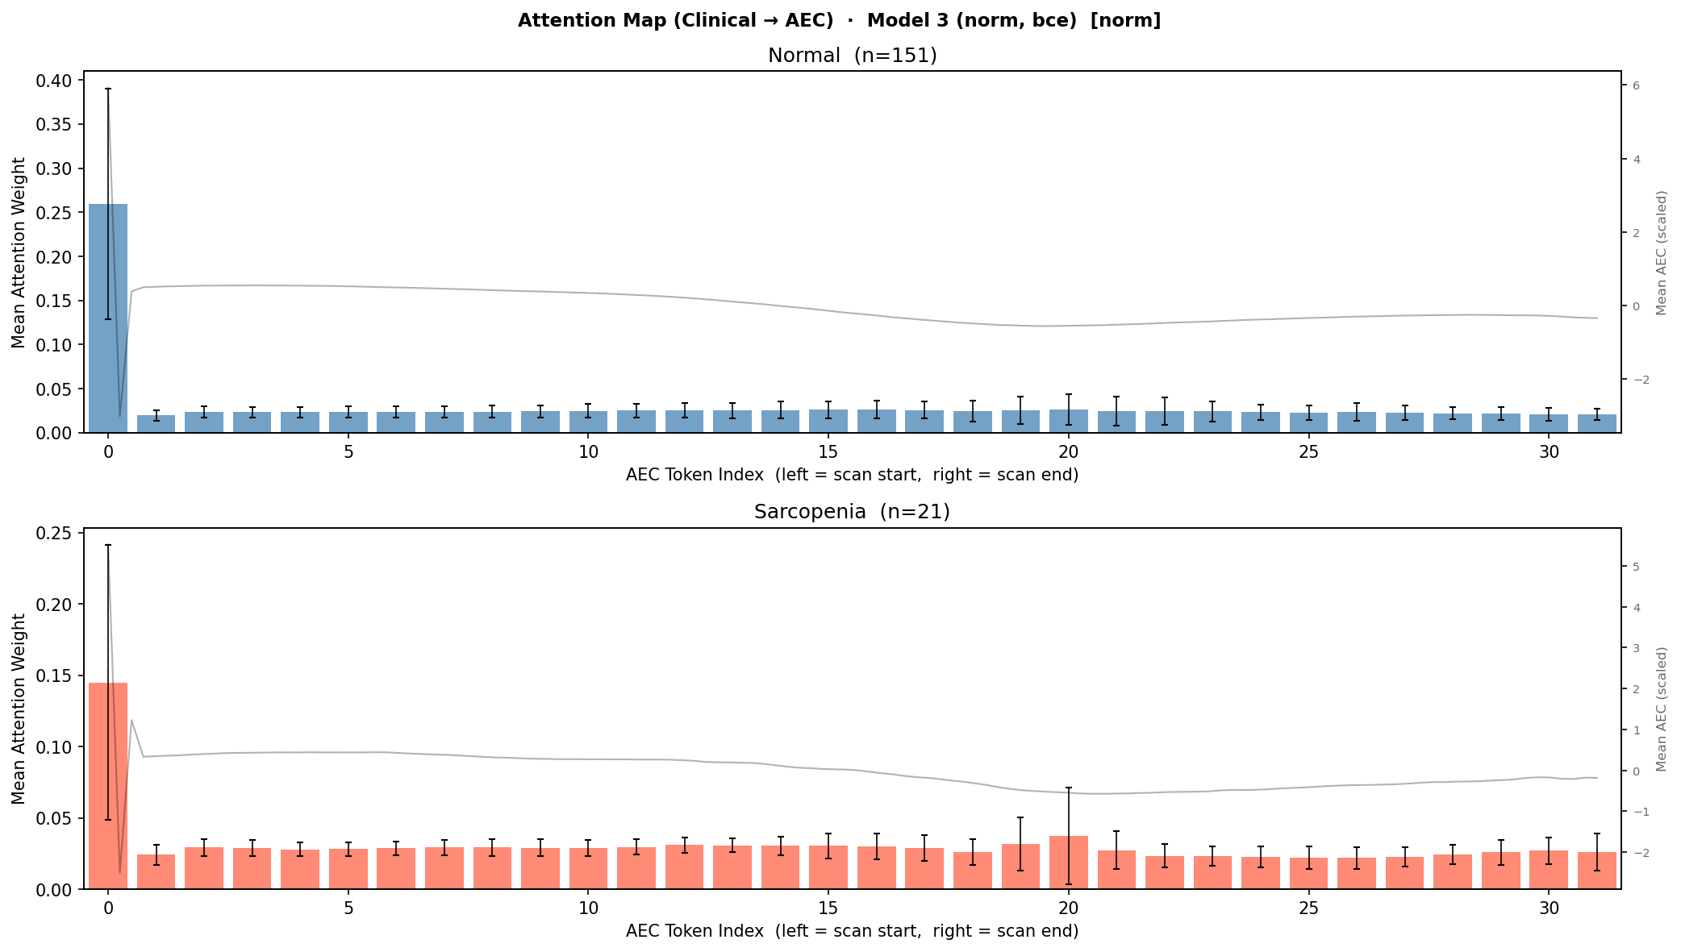
3. Detailed progress
Model 2 CrossAttn (Clinic → AEC)
Model 3 CrossAttn3 (Clinic+Scanner → AEC)
Attention Heatmap (샘플별)
Attention Heatmap (샘플별)
Attention Map C→A (평균)
Attention Map C→A (평균)

Slide 24
3. Detailed progress
Model 2 (Clinic + AEC) vs Model 2_2 (UnMatching) 비교
DeLong Test — M2(Matched) vs M2_2(Unmatched)
조건
M2 AUC
M2_2 AUC
Δ AUC
p-val
sig
해석
BCE+AEC128 norm
0.8868
0.8420
+0.045
0.138
ns
• excl_extreme: M2(0.834) vs M2_2(0.560) Δ=+0.274 ***
BCE+AEC128 excl_ext
0.8339
0.5596
+0.274
<0.001
***
→ AEC는 개인별 고유 신호 — 단순 체형 proxy 아님
BCE+AEC256 norm
0.8884
0.7931
+0.095
0.005
**
• BCE+AEC256+norm: Δ=+0.095 **
BCE+AEC256 excl_ext
0.8507
0.5474
+0.303
<0.001
***
Focal+AEC128 norm
0.8739
0.7975
+0.076
0.008
**
• Focal+AEC128+norm: Δ=+0.076 **
Focal+AEC128 excl_ext
0.8854
0.5503
+0.335
<0.001
***
• norm 조건: Loss·AEC길이에 따라 매칭 효과 강도 상이
Focal+AEC256 norm
0.8600
0.8382
+0.022
0.489
ns
→ AEC 신호의 개인 대응이 예측력의 핵심 요소
Focal+AEC256 excl_ext
0.8854
0.5353
+0.350
<0.001
***

Slide 25
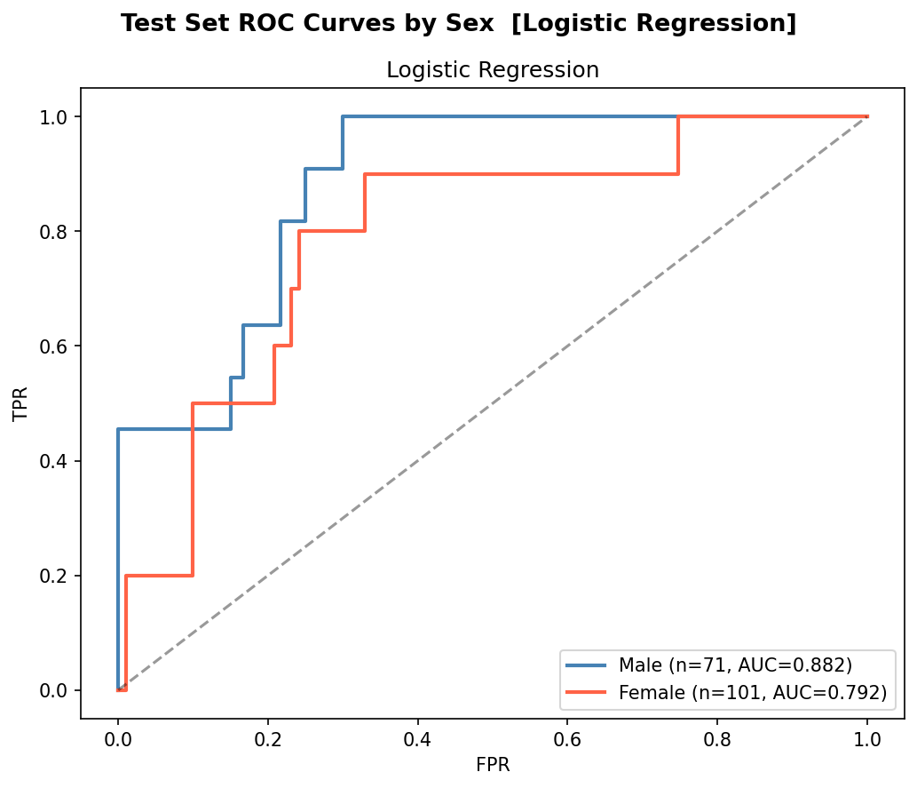
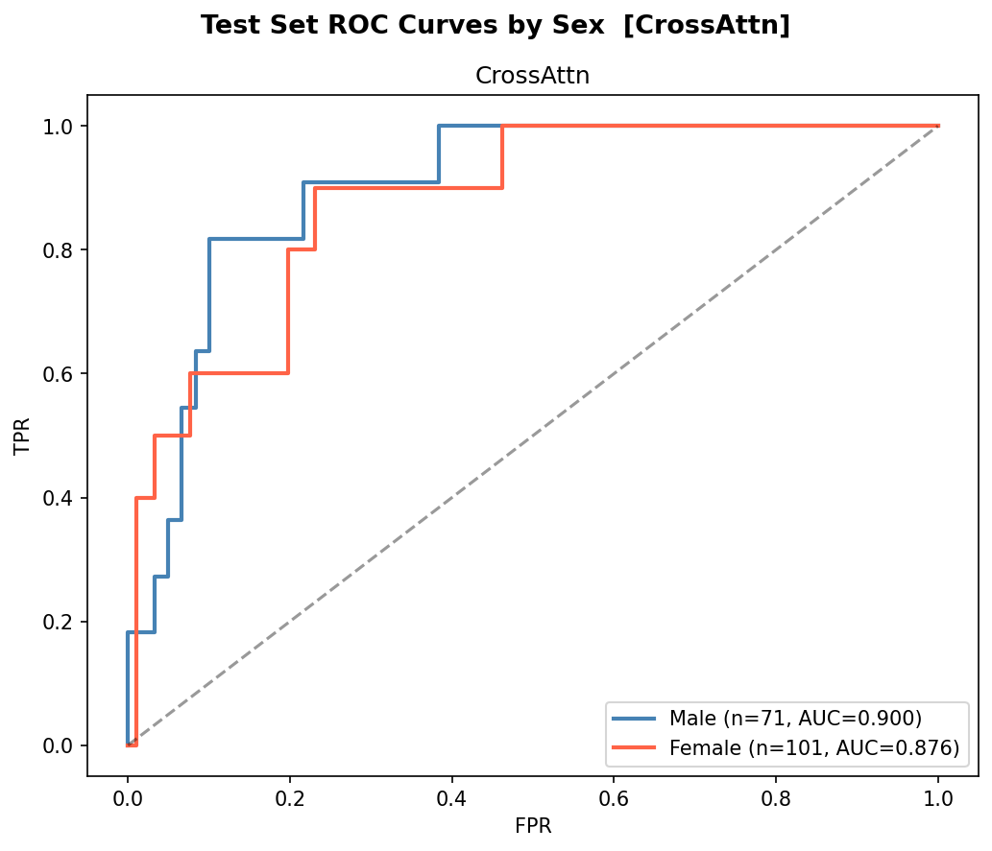
3. Detailed progress
성별 분리 비교
모델
전체 AUC
전체 CI
남성 AUC
남성 CI
여성 AUC
여성 CI
남 AUPRC
여 AUPRC
M1 (LR)
0.8325
[0.739,0.909]
0.8818
[0.786,0.956]
0.7923
[0.677,0.895]
0.6710
0.3197
M2 (CrossAttn)
0.8868
[0.810,0.949]
0.8879
[0.800,0.954]
0.8714
[0.793,0.946]
0.5968
0.6063
M3 (CrossAttn3)
0.8944
[0.825,0.950]
0.9000
[0.825,0.959]
0.8758
[0.793,0.950]
0.6218
0.4883
남성 비교
여성 비교
M1 by Sex
M3 by Sex
• M1→M3: 0.882→0.900 (Δ+0.018)
• M1→M3: 0.792→0.876 (Δ+0.084)
• M3에서 처음으로 AUC 0.90 돌파
→ 여성에서 AEC 기여 효과가 더 큼
• AUPRC: M1(0.671)→M3(0.622)
• AUPRC: M1(0.320)→M2(0.606)
→ Precision관점에서 M1이 더 높음
→ AEC 추가로 양성 정밀도 극적 개선
• 유병률 15.5% → 균형 잡힌 클래스
• 유병률 9.9% → 심한 class imbalance
→ AUC 해석 안정적
→ AUPRC가 AUC보다 중요한 지표
△ 여성 AUC 0.792 → 0.876 | △ 남성 AUC 0.882 → 0.900

Slide 26
4. Conclusion
① AEC 신호는 Clinic 대비 통계적으로 유의미하게 AUC를 향상
• BCE+AEC128+norm: M1→M3 DeLong p=0.040 (*)
• 음성 대조군(M2_2) 대비 M2 일관 우세 → 매칭 효과 검증
• BCE+AEC256+norm: M1→M2 DeLong p=0.013 (*)
• 여성 AUPRC: M1(0.320)→M2(0.606) — AEC가 양성 정밀도 극적 개선
② norm 전처리 조건이 최적 — 전 조건 중 가장 일관된 AUC 향상
• 모든 Loss×AEC길이 시나리오에서 norm이 최고 또는 상위 AUC
• BCE+AEC256+norm에서 M1 vs M2 유의성 강화: p=0.013 (*)
• crop/truncation 없이 전체 시퀀스 활용이 최선
• → AEC 길이 256pt가 M2의 AEC 학습 신호를 증폭
③ M2 vs M3: Scanner 추가효과 미입증 — 20개 조건 중 19개 ns
• BCE+AEC128+norm: M2(0.887) vs M3(0.894) p=0.437 ns
• 남성 AUC 0.900 달성은 M3에서만 → 성별별 효과 차별화
• 단, 방향성은 M3≥M2 일관 → 검출력 부족 가능성
• → 다기관·다scanner 데이터 확보 시 M3 효과 강화 예상
④ Zero-cost AEC로 임상 등급 스크리닝 가능성 확인
• 기존 CT 스캔 시 자동 수집 — 추가 비용·검사 없음
• 건강검진 프로그램 연동 시 고위험군 조기 선별 가능
• 남성 AUC 0.900 / 여성 AUC 0.876 → 임상 허용 수준
• PACS-DICOM AEC 자동 추출 파이프라인 구축 필요

Slide 27
5. Next Plans
신촌 데이터 전처리 (Total Segmentator, AEC)
다기관 검증 (신촌 데이터) → 일반화 성능, DeLong 유의성 재확인

Slide 28
부록 – 조건별 상세 결과
Loss × AEC 길이 × 전처리 전 조건 | M2 · M2_2 · M3 개별 시각화
BCEWithLogitsLoss + AEC 128pt → norm / crop60 / crop80 / len128 / excl_extreme
BCEWithLogitsLoss + AEC 256pt → norm / crop60 / crop80 / len128 / len256 / excl_extreme
FocalLoss + AEC 128pt → norm / crop60 / crop80 / len128 / excl_extreme
FocalLoss + AEC 256pt → norm / crop60 / crop80 / len256 / excl_extreme
각 슬라이드: 전모델 ROC | M2 Calibration | M3 Calibration · M2 Confusion | M3 Confusion | M2 Attention

Slide 29
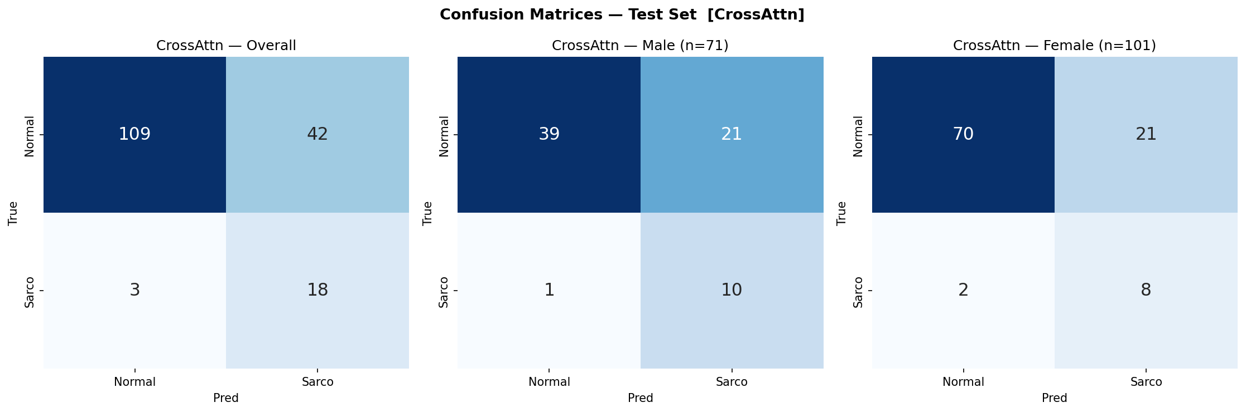
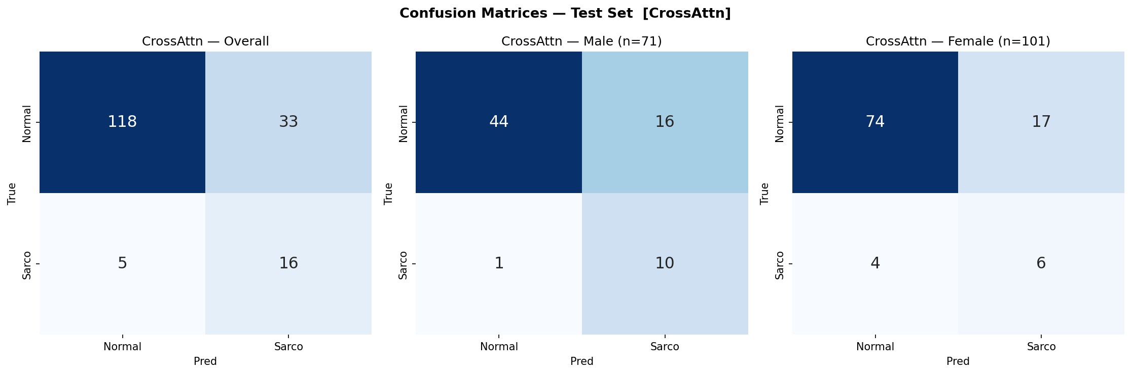
BCEWithLogitsLoss + AEC 128pt + norm
M2 (Matched) · M3 (Clinic+Scanner+AEC) | Brier → Calibration 포함
전모델 ROC 비교 (M1·M2·M2₂·M3)
M2 Calibration ※ Brier 보정 확인
M3 Calibration ※ Brier 보정 확인
M2 Confusion Matrix
M3 Confusion Matrix
M2 Attention Heatmap

Slide 30
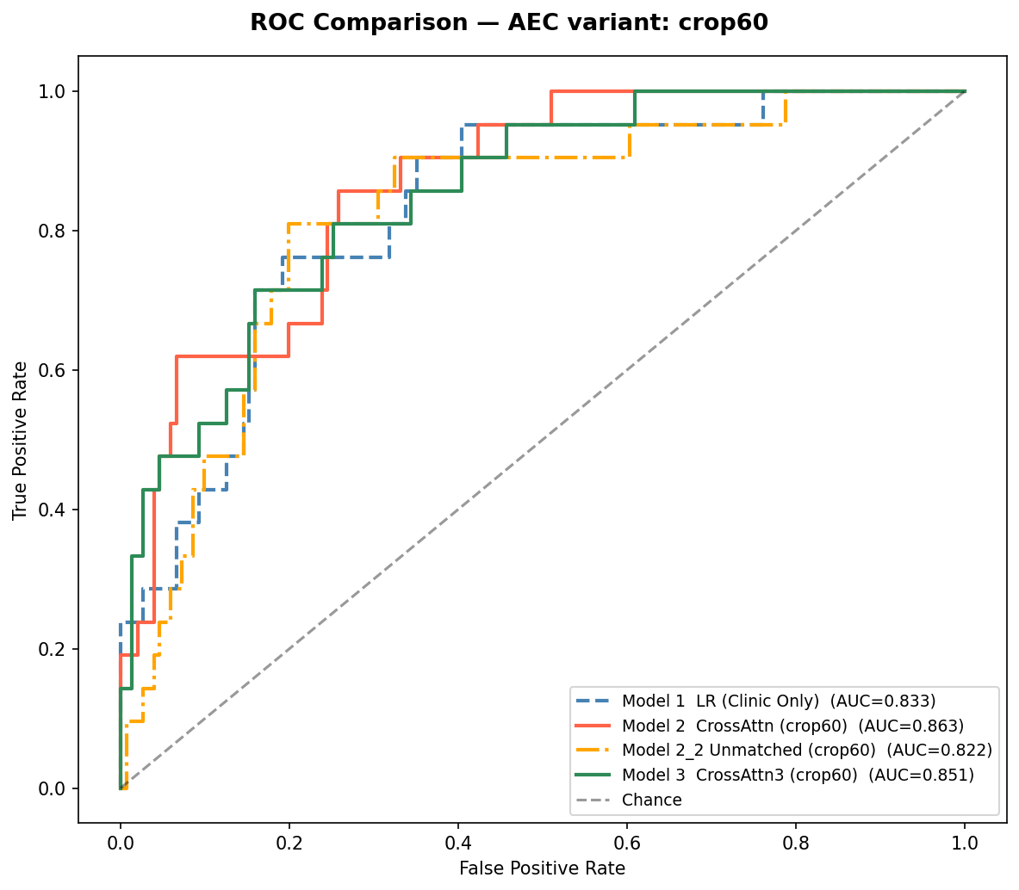
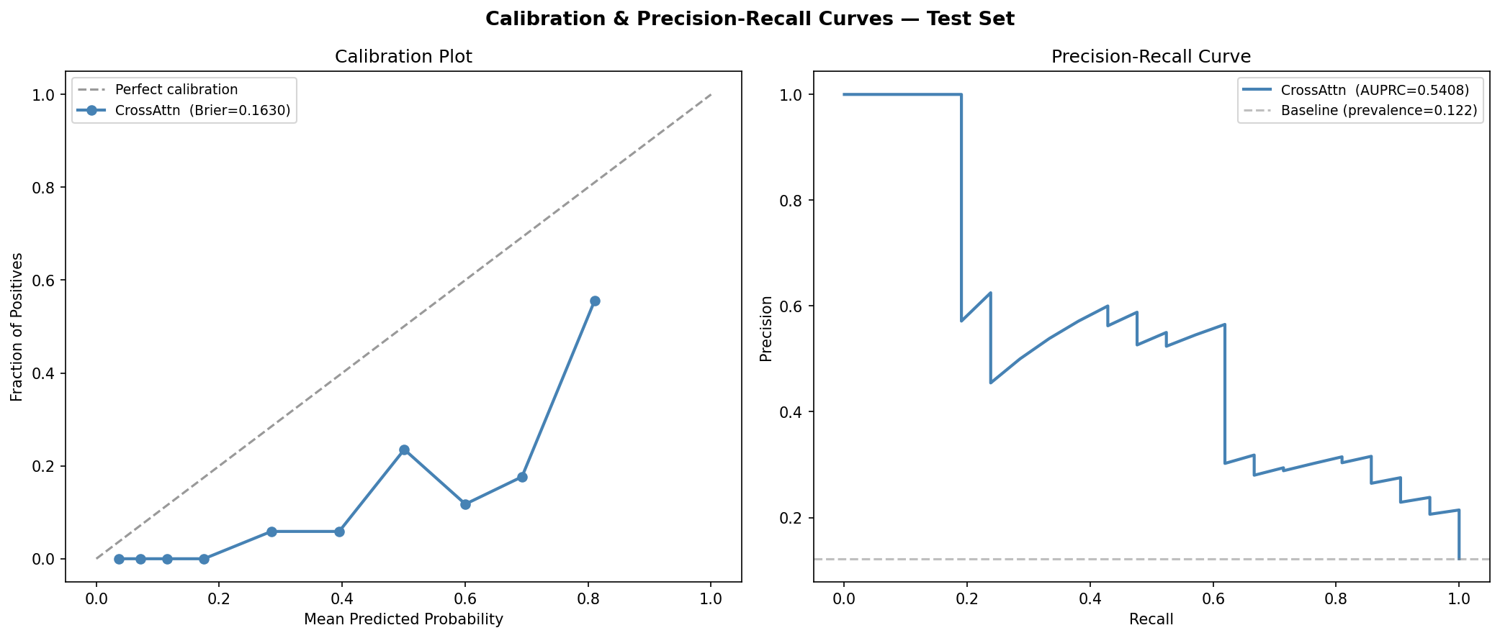




BCEWithLogitsLoss + AEC 128pt + crop60
M2 (Matched) · M3 (Clinic+Scanner+AEC) | Brier → Calibration 포함
전모델 ROC 비교 (M1·M2·M2₂·M3)
M2 Calibration ※ Brier 보정 확인
M3 Calibration ※ Brier 보정 확인
M2 Confusion Matrix
M3 Confusion Matrix
M2 Attention Heatmap

Slide 31






BCEWithLogitsLoss + AEC 128pt + crop80
M2 (Matched) · M3 (Clinic+Scanner+AEC) | Brier → Calibration 포함
전모델 ROC 비교 (M1·M2·M2₂·M3)
M2 Calibration ※ Brier 보정 확인
M3 Calibration ※ Brier 보정 확인
M2 Confusion Matrix
M3 Confusion Matrix
M2 Attention Heatmap

Slide 32






BCEWithLogitsLoss + AEC 128pt + len128
M2 (Matched) · M3 (Clinic+Scanner+AEC) | Brier → Calibration 포함
전모델 ROC 비교 (M1·M2·M2₂·M3)
M2 Calibration ※ Brier 보정 확인
M3 Calibration ※ Brier 보정 확인
M2 Confusion Matrix
M3 Confusion Matrix
M2 Attention Heatmap

Slide 33






BCEWithLogitsLoss + AEC 128pt + excl_extreme
M2 (Matched) · M3 (Clinic+Scanner+AEC) | Brier → Calibration 포함
전모델 ROC 비교 (M1·M2·M2₂·M3)
M2 Calibration ※ Brier 보정 확인
M3 Calibration ※ Brier 보정 확인
M2 Confusion Matrix
M3 Confusion Matrix
M2 Attention Heatmap

Slide 34





BCEWithLogitsLoss + AEC 256pt + norm
M2 (Matched) · M3 (Clinic+Scanner+AEC) | Brier → Calibration 포함
전모델 ROC 비교 (M1·M2·M2₂·M3)
M2 Calibration ※ Brier 보정 확인
M3 Calibration ※ Brier 보정 확인
M2 Confusion Matrix
M3 Confusion Matrix
M2 Attention Heatmap

Slide 35






BCEWithLogitsLoss + AEC 256pt + crop60
M2 (Matched) · M3 (Clinic+Scanner+AEC) | Brier → Calibration 포함
전모델 ROC 비교 (M1·M2·M2₂·M3)
M2 Calibration ※ Brier 보정 확인
M3 Calibration ※ Brier 보정 확인
M2 Confusion Matrix
M3 Confusion Matrix
M2 Attention Heatmap

Slide 36






BCEWithLogitsLoss + AEC 256pt + crop80
M2 (Matched) · M3 (Clinic+Scanner+AEC) | Brier → Calibration 포함
전모델 ROC 비교 (M1·M2·M2₂·M3)
M2 Calibration ※ Brier 보정 확인
M3 Calibration ※ Brier 보정 확인
M2 Confusion Matrix
M3 Confusion Matrix
M2 Attention Heatmap

Slide 37






BCEWithLogitsLoss + AEC 256pt + len256
M2 (Matched) · M3 (Clinic+Scanner+AEC) | Brier → Calibration 포함
전모델 ROC 비교 (M1·M2·M2₂·M3)
M2 Calibration ※ Brier 보정 확인
M3 Calibration ※ Brier 보정 확인
M2 Confusion Matrix
M3 Confusion Matrix
M2 Attention Heatmap

Slide 38






BCEWithLogitsLoss + AEC 256pt + excl_extreme
M2 (Matched) · M3 (Clinic+Scanner+AEC) | Brier → Calibration 포함
전모델 ROC 비교 (M1·M2·M2₂·M3)
M2 Calibration ※ Brier 보정 확인
M3 Calibration ※ Brier 보정 확인
M2 Confusion Matrix
M3 Confusion Matrix
M2 Attention Heatmap

Slide 39





FocalLoss + AEC 128pt + norm
M2 (Matched) · M3 (Clinic+Scanner+AEC) | Brier → Calibration 포함
전모델 ROC 비교 (M1·M2·M2₂·M3)
M2 Calibration ※ Brier 보정 확인
M3 Calibration ※ Brier 보정 확인
M2 Confusion Matrix
M3 Confusion Matrix
M2 Attention Heatmap

Slide 40






FocalLoss + AEC 128pt + crop60
M2 (Matched) · M3 (Clinic+Scanner+AEC) | Brier → Calibration 포함
전모델 ROC 비교 (M1·M2·M2₂·M3)
M2 Calibration ※ Brier 보정 확인
M3 Calibration ※ Brier 보정 확인
M2 Confusion Matrix
M3 Confusion Matrix
M2 Attention Heatmap

Slide 41






FocalLoss + AEC 128pt + crop80
M2 (Matched) · M3 (Clinic+Scanner+AEC) | Brier → Calibration 포함
전모델 ROC 비교 (M1·M2·M2₂·M3)
M2 Calibration ※ Brier 보정 확인
M3 Calibration ※ Brier 보정 확인
M2 Confusion Matrix
M3 Confusion Matrix
M2 Attention Heatmap

Slide 42






FocalLoss + AEC 128pt + len128
M2 (Matched) · M3 (Clinic+Scanner+AEC) | Brier → Calibration 포함
전모델 ROC 비교 (M1·M2·M2₂·M3)
M2 Calibration ※ Brier 보정 확인
M3 Calibration ※ Brier 보정 확인
M2 Confusion Matrix
M3 Confusion Matrix
M2 Attention Heatmap

Slide 43






FocalLoss + AEC 128pt + excl_extreme
M2 (Matched) · M3 (Clinic+Scanner+AEC) | Brier → Calibration 포함
전모델 ROC 비교 (M1·M2·M2₂·M3)
M2 Calibration ※ Brier 보정 확인
M3 Calibration ※ Brier 보정 확인
M2 Confusion Matrix
M3 Confusion Matrix
M2 Attention Heatmap

Slide 44





FocalLoss + AEC 256pt + norm
M2 (Matched) · M3 (Clinic+Scanner+AEC) | Brier → Calibration 포함
전모델 ROC 비교 (M1·M2·M2₂·M3)
M2 Calibration ※ Brier 보정 확인
M3 Calibration ※ Brier 보정 확인
M2 Confusion Matrix
M3 Confusion Matrix
M2 Attention Heatmap

Slide 45






FocalLoss + AEC 256pt + crop60
M2 (Matched) · M3 (Clinic+Scanner+AEC) | Brier → Calibration 포함
전모델 ROC 비교 (M1·M2·M2₂·M3)
M2 Calibration ※ Brier 보정 확인
M3 Calibration ※ Brier 보정 확인
M2 Confusion Matrix
M3 Confusion Matrix
M2 Attention Heatmap

Slide 46






FocalLoss + AEC 256pt + crop80
M2 (Matched) · M3 (Clinic+Scanner+AEC) | Brier → Calibration 포함
전모델 ROC 비교 (M1·M2·M2₂·M3)
M2 Calibration ※ Brier 보정 확인
M3 Calibration ※ Brier 보정 확인
M2 Confusion Matrix
M3 Confusion Matrix
M2 Attention Heatmap

Slide 47





FocalLoss + AEC 256pt + len256
M2 (Matched) · M3 (Clinic+Scanner+AEC) | Brier → Calibration 포함
전모델 ROC 비교 (M1·M2·M2₂·M3)
M2 Calibration ※ Brier 보정 확인
M3 Calibration ※ Brier 보정 확인
M2 Confusion Matrix
M3 Confusion Matrix
M2 Attention Heatmap

Slide 48






FocalLoss + AEC 256pt + excl_extreme
M2 (Matched) · M3 (Clinic+Scanner+AEC) | Brier → Calibration 포함
전모델 ROC 비교 (M1·M2·M2₂·M3)
M2 Calibration ※ Brier 보정 확인
M3 Calibration ※ Brier 보정 확인
M2 Confusion Matrix
M3 Confusion Matrix
M2 Attention Heatmap

Slide 49
부록 2 – OK+Missing 확장 데이터셋
누락 데이터 포함 확장 코호트 | n=1,162 (Train 929 / Test 233)
OK 코호트 (n=859)
OK+Missing 코호트 (n=1,162)
AEC 매칭 완전한 환자만 포함 — 본 연구 주결과
누락 AEC 포함 확장 — 비교 참고용 간략 제시
결과 해석 주의: 누락 데이터 포함 → AEC 기여 효과 희석, 전반적 AUC 감소

Slide 50
OK+Missing 코호트 결과 개요 — OK 대비 비교
n=1,162 / Test n=233 / Sarco 25명(10.7%) | BCE + AEC128 + norm 기준
데이터셋 비교
주요 발견
구분
OK
OK+Missing
차이
• 전 모델에서 AUC 감소 (Δ –0.02~–0.07)
전체 n
859
1,162
+303
→ Missing 환자는 더 어려운 케이스를 포함
Train n
687
929
+242
• M1 vs M2/M3 DeLong: 전 조건 ns
Test n
172
233
+61
Sarco(Test)
21
25
+4
→ ok에서 유의했던 조건도 유의성 소실
Sarco 비율
12.2%
10.7%
-1.5%p
• M2 vs M2_2 excl_extreme: 일관 ***
→ AEC 매칭 효과는 데이터셋 불문 강건
• M2 vs M3: 전 조건 ns (ok와 동일)
BCE+AEC128+norm 성능 비교
모델
OK AUC
OM AUC
Δ
DeLong 요약 (norm 기준 / ok+missing)
M1 (LR)
0.8325
0.8119
-0.021
비교
OK p
OM p
OK sig
OM sig
M2 (CA)
0.8868
0.8254
-0.061
M1 vs M2 (BCE128)
p=0.071
p=0.578
†
ns
M2_2 (Neg)
0.8420
0.8246
-0.017
M1 vs M3 (BCE128)
p=0.040
p=0.773
*
ns
M3 (CA3)
0.8944
0.8200
-0.074
M1 vs M2 (BCE256)
p=0.013
p=0.492
*
ns
M2 vs M2_2(excl)
<0.001
<0.001
***
***

Slide 51




[OK+Miss] BCEWithLogitsLoss + AEC 128pt — 간략 요약
OK+Missing 코호트 (n=1,162) | norm · excl_extreme 조건 비교 / DeLong 전 조건 ns
ROC — norm 조건
※ Calibration — M2 BCEWithLogitsLoss+AEC 128pt+norm (Brier) (Brier 보정 품질 확인)
ROC — excl_extreme 조건
※ Calibration — M3 BCEWithLogitsLoss+AEC 128pt+norm (Brier) (Brier 보정 품질 확인)

Slide 52




[OK+Miss] BCEWithLogitsLoss + AEC 256pt — 간략 요약
OK+Missing 코호트 (n=1,162) | norm · excl_extreme 조건 비교 / DeLong 전 조건 ns
ROC — norm 조건
※ Calibration — M2 BCEWithLogitsLoss+AEC 256pt+norm (Brier) (Brier 보정 품질 확인)
ROC — excl_extreme 조건
※ Calibration — M3 BCEWithLogitsLoss+AEC 256pt+norm (Brier) (Brier 보정 품질 확인)

Slide 53




[OK+Miss] FocalLoss + AEC 128pt — 간략 요약
OK+Missing 코호트 (n=1,162) | norm · excl_extreme 조건 비교 / DeLong 전 조건 ns
ROC — norm 조건
※ Calibration — M2 FocalLoss+AEC 128pt+norm (Brier) (Brier 보정 품질 확인)
ROC — excl_extreme 조건
※ Calibration — M3 FocalLoss+AEC 128pt+norm (Brier) (Brier 보정 품질 확인)

Slide 54




[OK+Miss] FocalLoss + AEC 256pt — 간략 요약
OK+Missing 코호트 (n=1,162) | norm · excl_extreme 조건 비교 / DeLong 전 조건 ns
ROC — norm 조건
※ Calibration — M2 FocalLoss+AEC 256pt+norm (Brier) (Brier 보정 품질 확인)
ROC — excl_extreme 조건
※ Calibration — M3 FocalLoss+AEC 256pt+norm (Brier) (Brier 보정 품질 확인)

Slide 55


